Slide 1

國立中興大學應數系 機器學習期末專題
I D：5112053018
報告人：鄭榮明

Slide 2

研究主題：
特徵選擇方法比較研究
The Comparative Study of Feature Selection Methods

Slide 3

目 次
壹、緒論
一、研究背景
二、研究動機
貳、文獻探討
參、研究方法
一、數據說明
二、實驗設計
三、特徵選擇

Slide 4
目 次
肆、實驗結果
一、程式實作(一)
二、模型效能
三、程式實作(二)
伍、結論
一、特徵選擇研究總結
二、AI的可解釋性

Slide 5
壹、緒 論

Slide 6
研 究 背 景

Slide 7
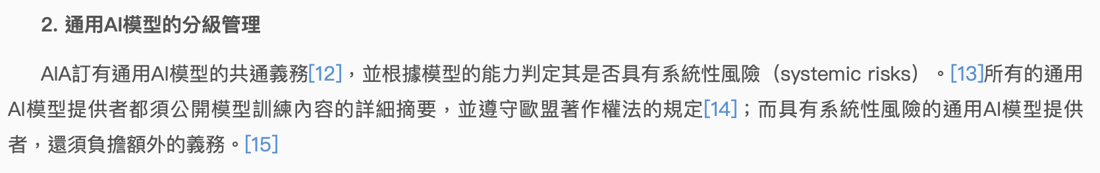


◼︎EU pushes ahead with enforcing AI Act despite Donald Trump warnings. ◼︎https://stli.iii.org.tw/article-detail.aspx?no=64&tp=1&d=9213 歐盟公布人工智慧法，建立全球首部AI全面監管框架

Slide 8
研 究 動 機

Slide 9


◼︎在機器學習應用中，特徵選擇（Feature Selection）是提升模型效能與可解釋性的 關鍵步驟。許多企業在分析數據時，不僅希望 模型能夠做出準確的預測，還希望理解影響結 果的關鍵因素，以便進行有效的決策。

Slide 10
貳、文 獻 探 討

Slide 11
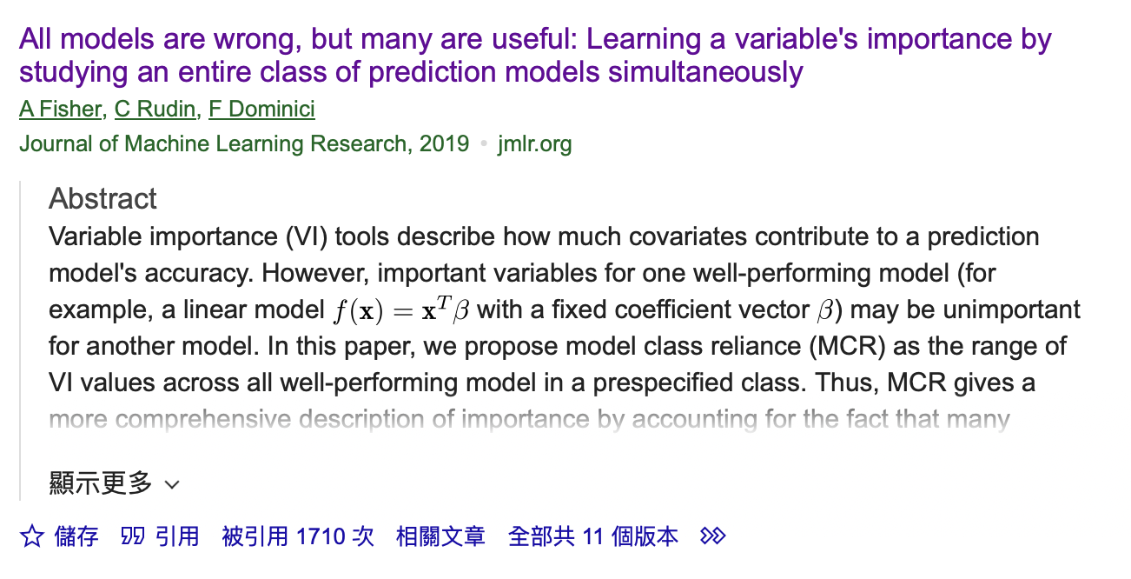
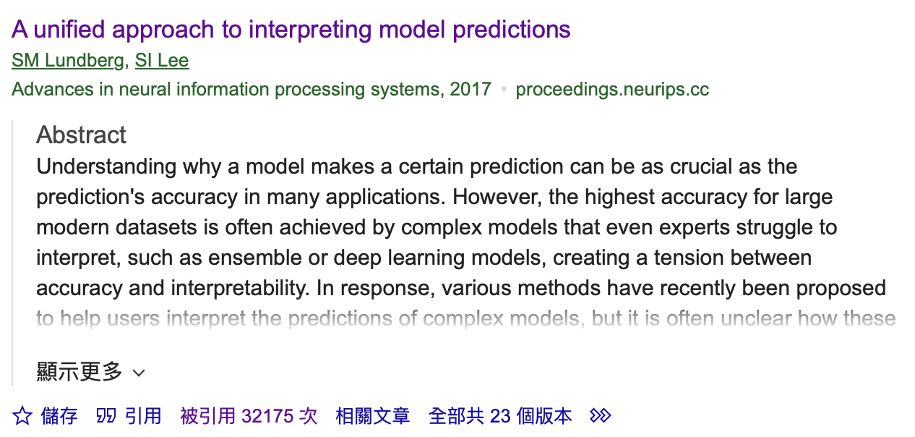
◼︎ All models are wrong, but many are useful: Learning a variables importance by studying an entire class of prediction models simultaneously.-Journal of Machine Learning Research, 2019
不同的機器學習模型對特徵重要性計算方式存在偏好，因此提出了集成特徵選擇的方法。
◼︎ A unified approach to interpreting model predictions-Advances in neural information processing systems, 2017
以SHAP角度來解釋模型特徵，以博弈論作為基礎理論支撐，非常扎實。

Slide 12

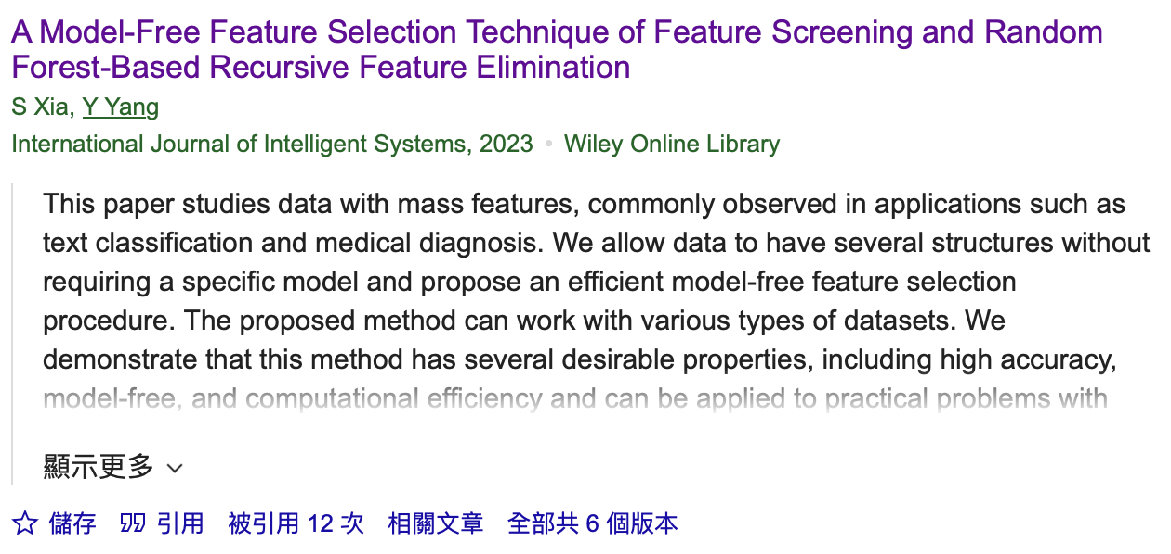
◼︎ TabNet: Attentive Interpretable Tabular Learning,2021
是一種針對表格式數據設計的深度學習模型，基於注意力機制來進行特徵選擇與建模，能夠學習特徵的重要性並提供可解釋性。
◼︎ A Model‐Free Feature Selection Technique of Feature Screening and Random Forest‐Based Recursive Feature Elimination,2023
一種結合了遞迴特徵篩選和隨機森林特徵重要性計算的特徵選擇技術。

Slide 13
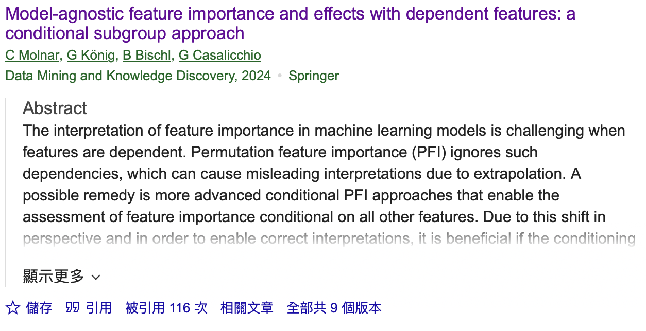
◼︎Model-agnostic feature importance and effects with dependent features: a conditional subgroup approach,2024
利用決策樹構建條件特徵子群，使得條件變得直觀易懂。但在我本次研究實作中是利用RF來建構這些子群，以改善傳統的PFI。

Slide 14
ＶＳ
特 徵 選 擇 方 法
PFI
SHAP
集成特徵
不同
方法比較
RF
內部機制
FK-RFE
優化方法
cPFI

Slide 15
特 徵 選 擇 研 究 涵 蓋 範 圍
不同
模型比較
不同
數據集比較
隨機森林
TabNet
分類問題
迴歸問題

Slide 16
參、研 究 方 法

Slide 17
數 據 說 明

Slide 18
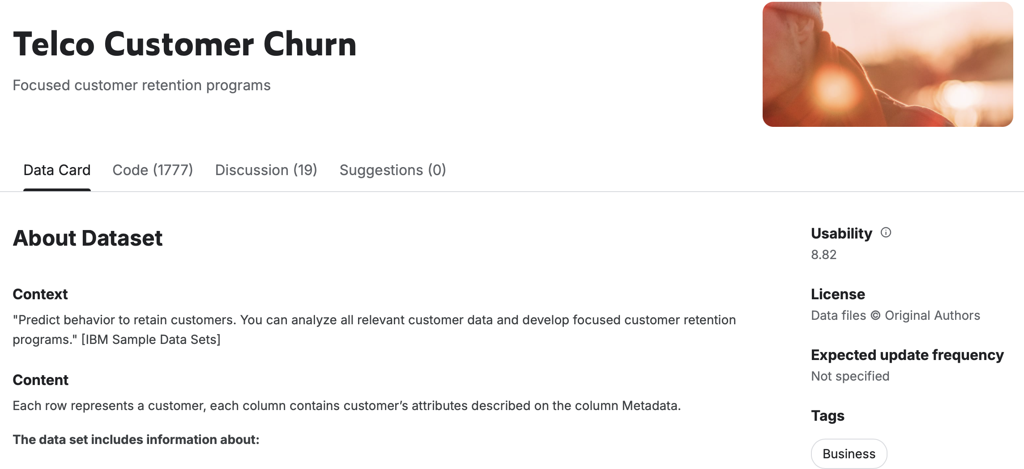

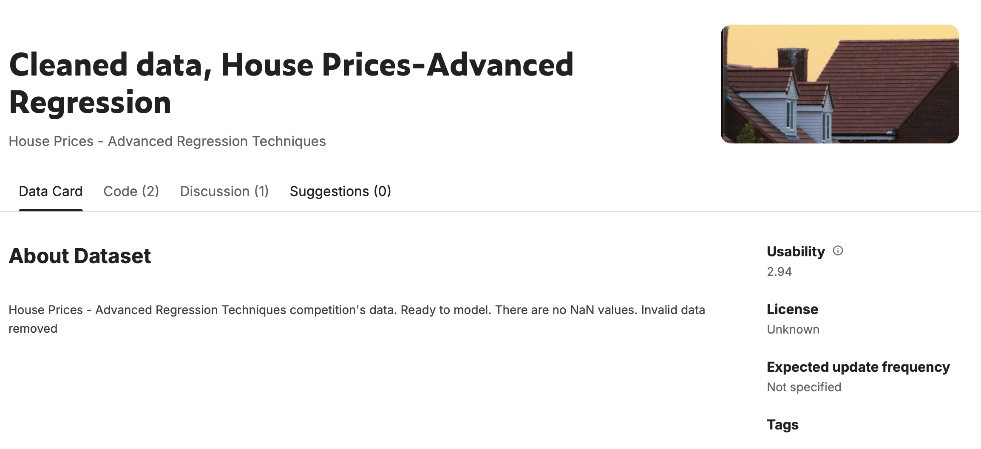

Slide 19
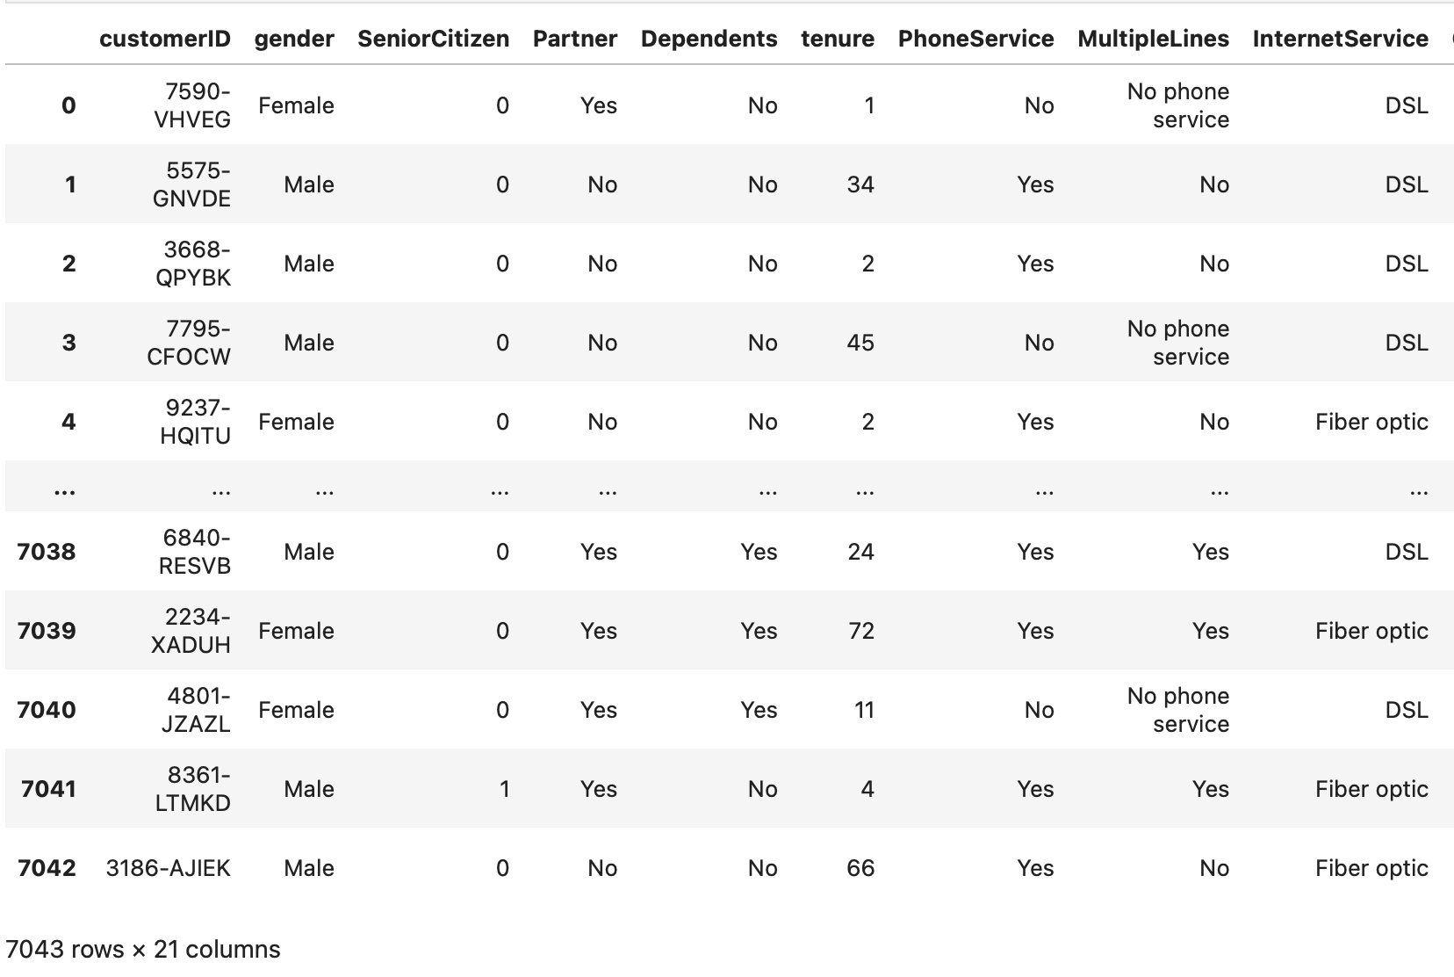
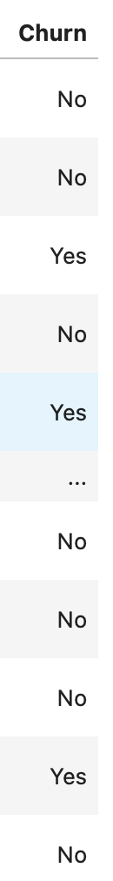
20個自變數、1個目標變數
7,043筆數據

Slide 20
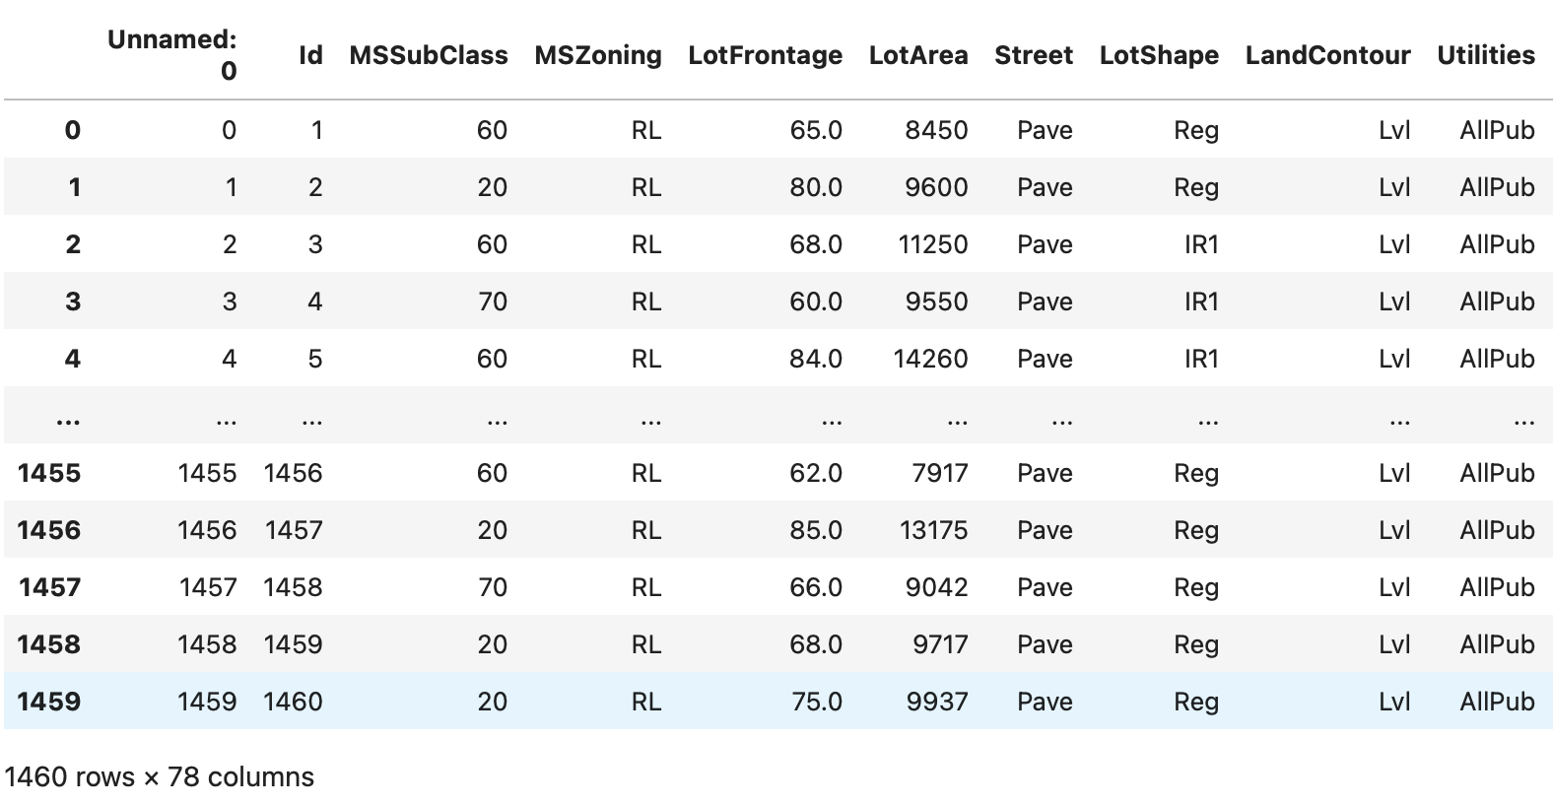
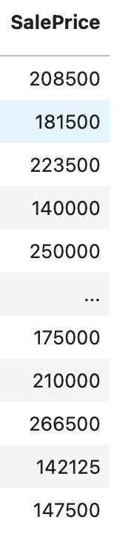
77個自變數、1個目標變數
1,460筆數據

Slide 21
實 驗 設 計

Slide 22
特 徵 選 擇 實 驗 設 計 流 程
選定數據集
資料預處理
全特徵輸入
選擇特徵
進行比較
記錄
模型效能
重新
訓練模型

Slide 23
特 徵 選 擇

Slide 24
◼︎PFI
隨機置換特徵重要性(Permutation Feature Importance)，核心概念為透過觀察，隨機擾動單一特徵的值，如果模型性能顯著下降，表示該特徵對模型影響較大；反之，則影響較小。
◼︎SHAP
以博弈論為理論基礎，透過SHAP值分配特徵貢獻，量化每個特徵對模型輸出的影響，確保解釋性和公平性。

Slide 25
◼︎FK-RFE
結合 Kolmogorov 濾波器與隨機森林遞迴特徵消除，先篩選關鍵特徵，再透過遞迴方式優化特徵選擇。
◼︎cPFI
透過條件性擾動評估特徵重要性，避免傳統 PFI 受特徵相關性影響，提供更準確的影響力評估。

Slide 26
肆、實 驗 結 果

Slide 27

程 式 實 作 (一)

Slide 28
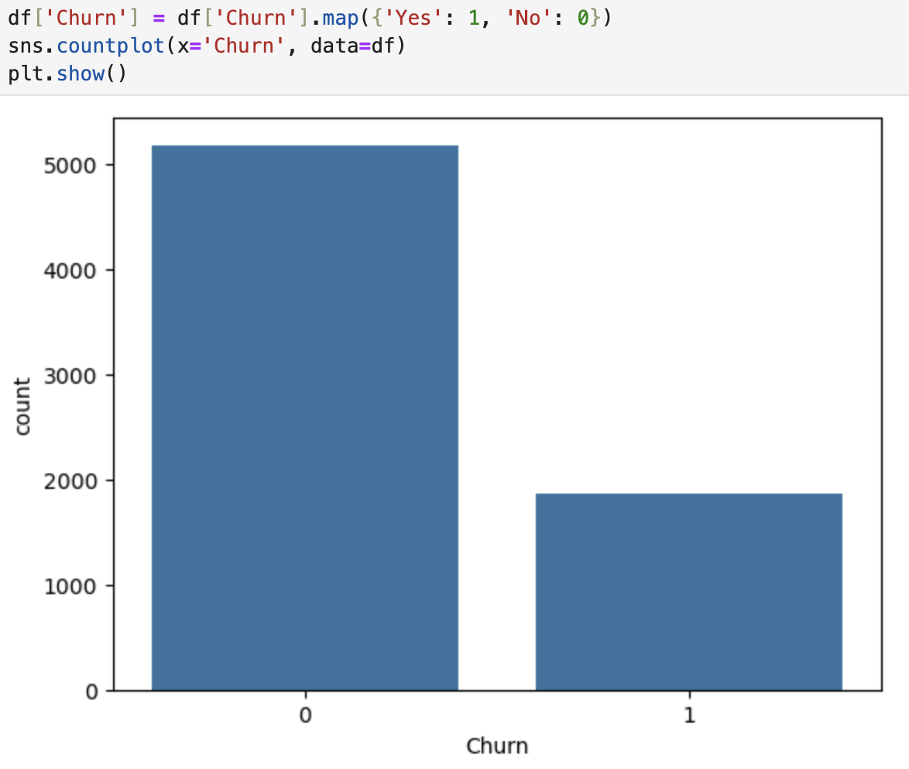
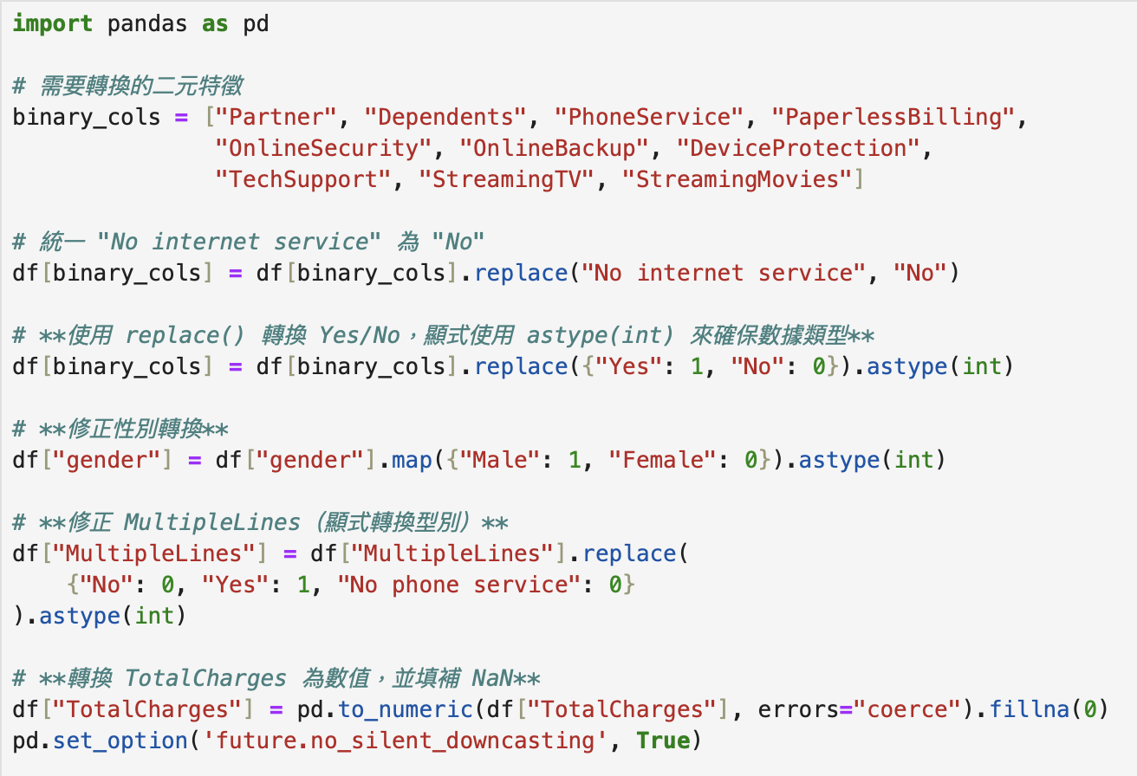
未有明顯
不平衡數據
執行二元
分類編碼

Slide 29
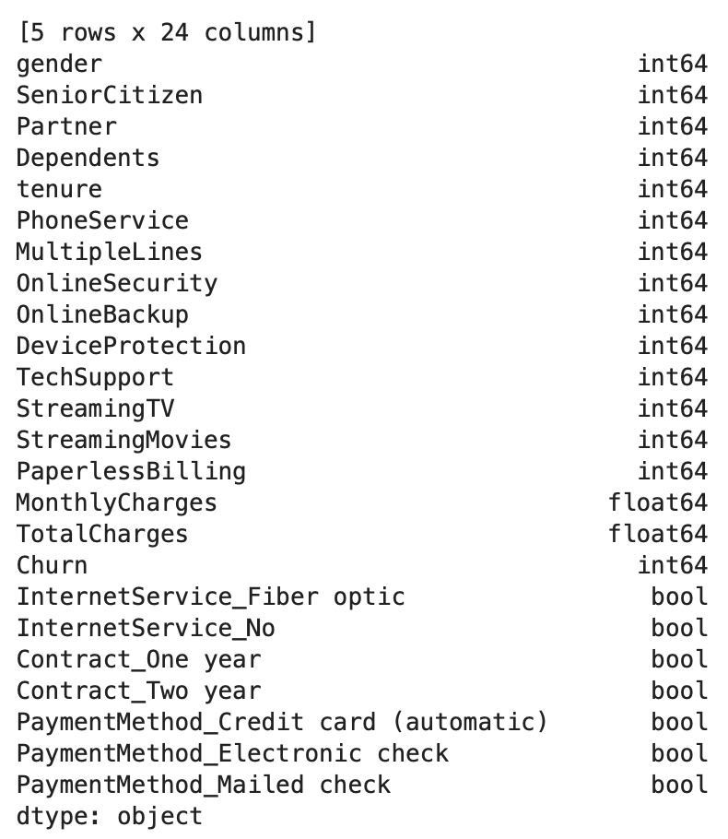
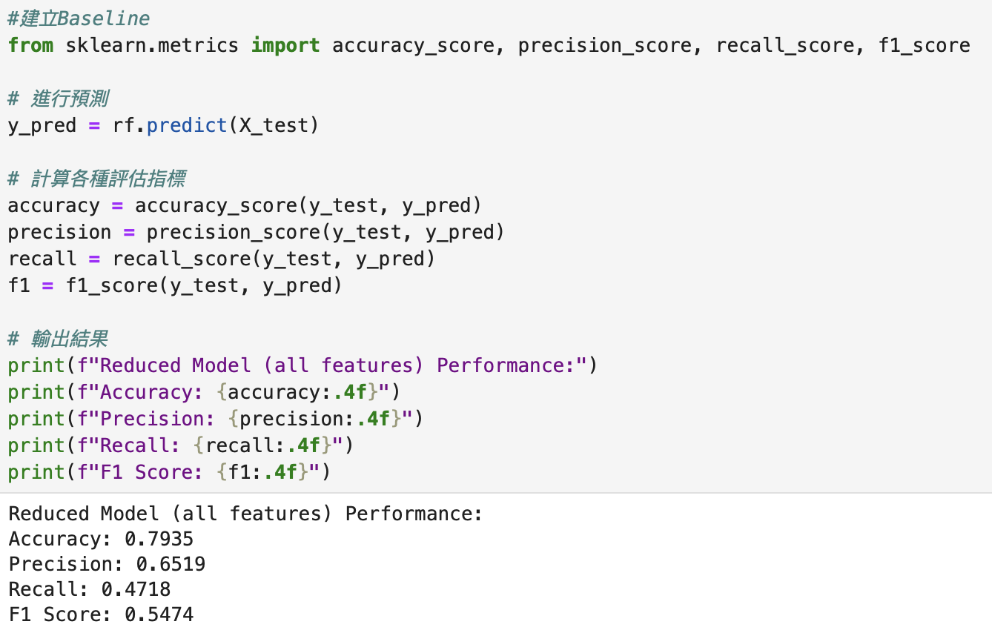
編碼完成
全特徵輸入

Slide 30
模 型 效 能

Slide 31
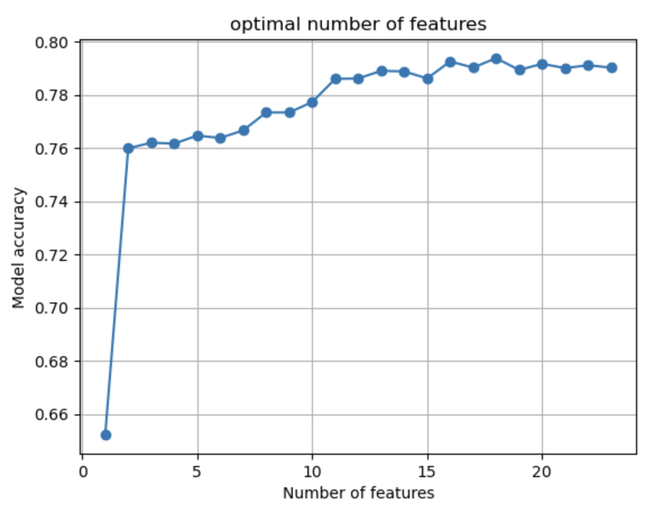
重 要 特 徵 累 積 曲 線
最佳特徵數量：
2、5、8

Slide 32
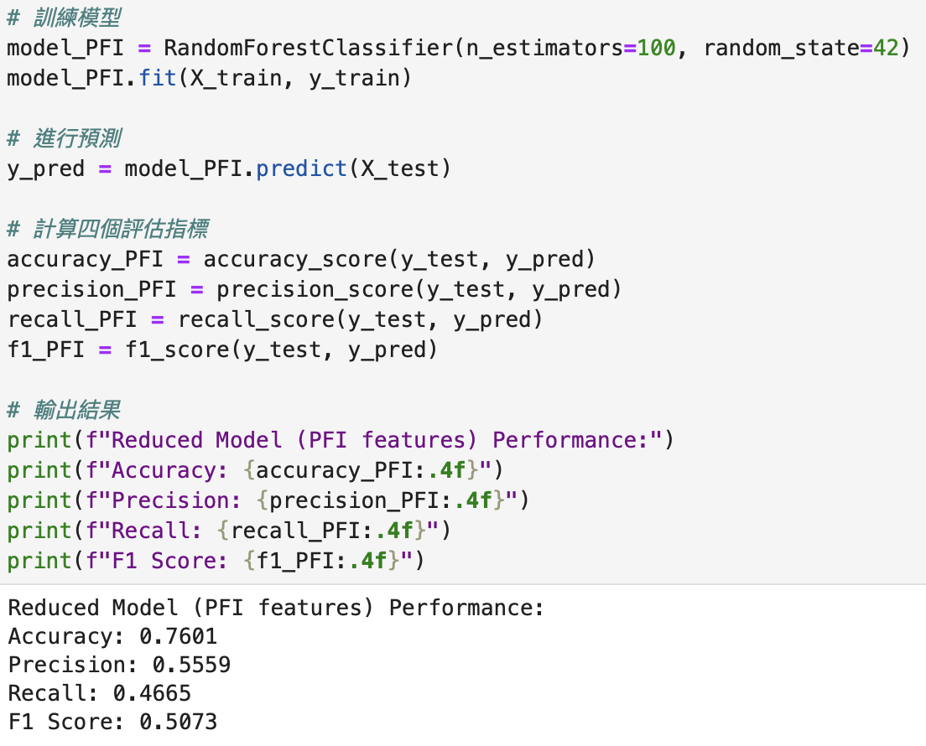
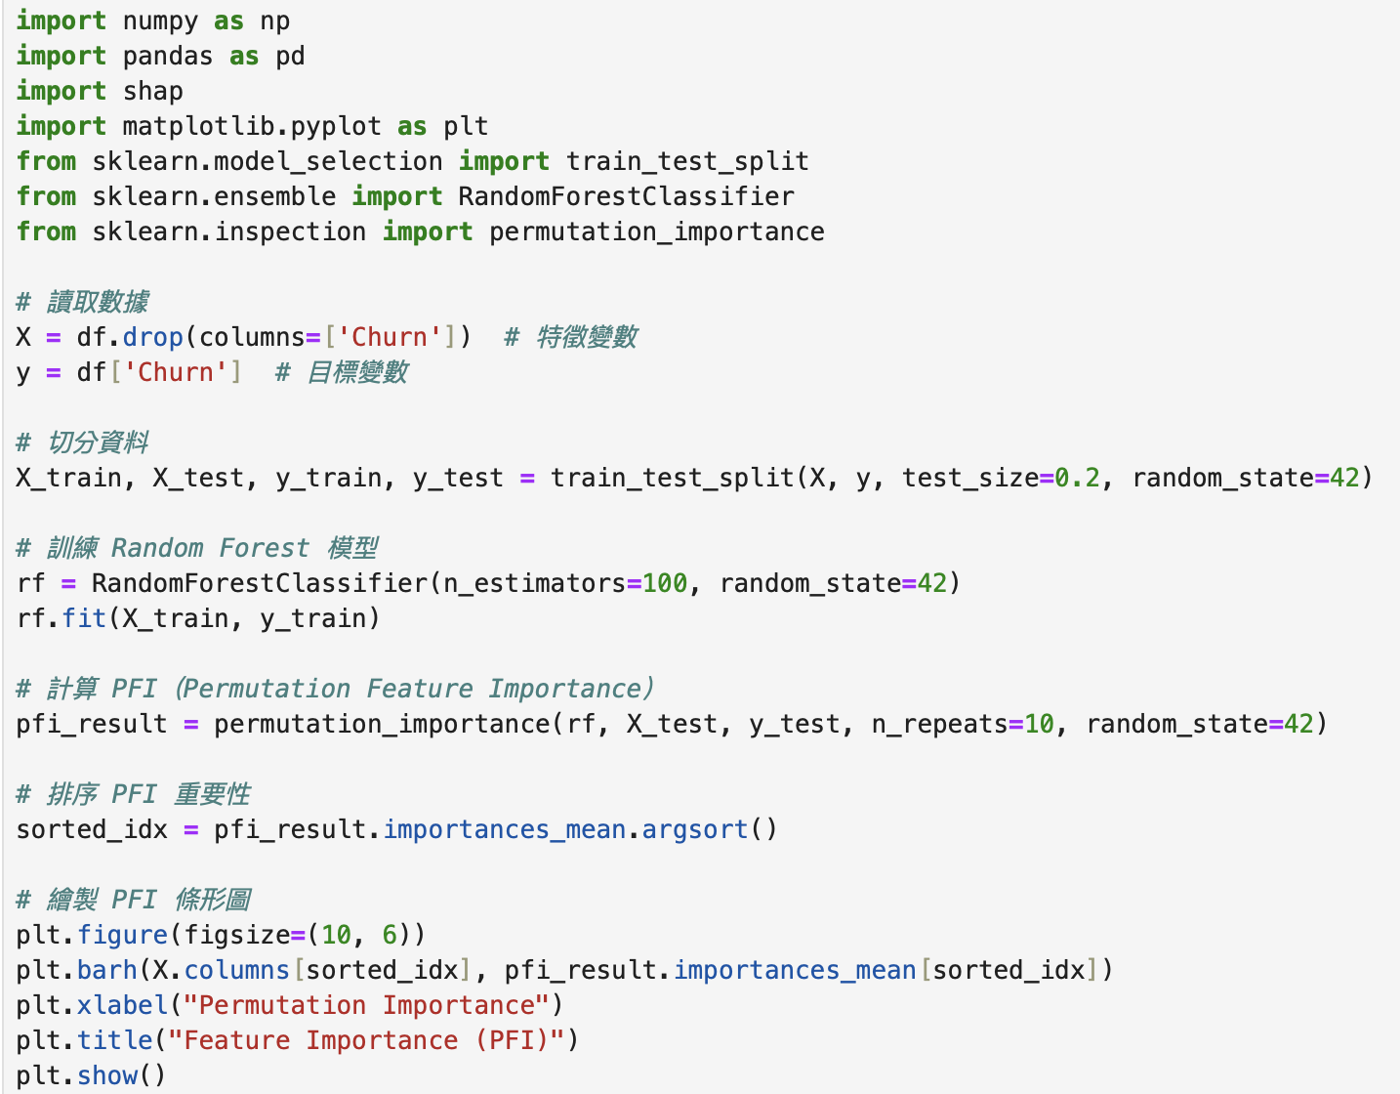
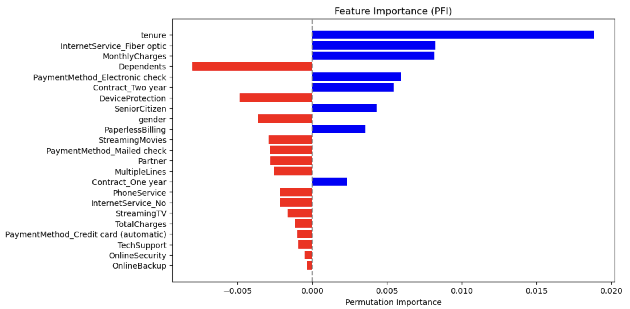
Rank | Important Features | 重要特徵
1 | tenure | 已使用年期
2 | InternetService_Fiber optic | 光纖網路服務
3 | MonthlyCharges | 每月費用
4 | Dependents | 家屬依賴
5 | PaymentMethod_Electronic check | 電子支票付款
6 | Contract_Two year | 兩年合約
7 | DeviceProtection | 設備保護服務
8 | SeniorCitizen | 高齡用戶

Slide 33
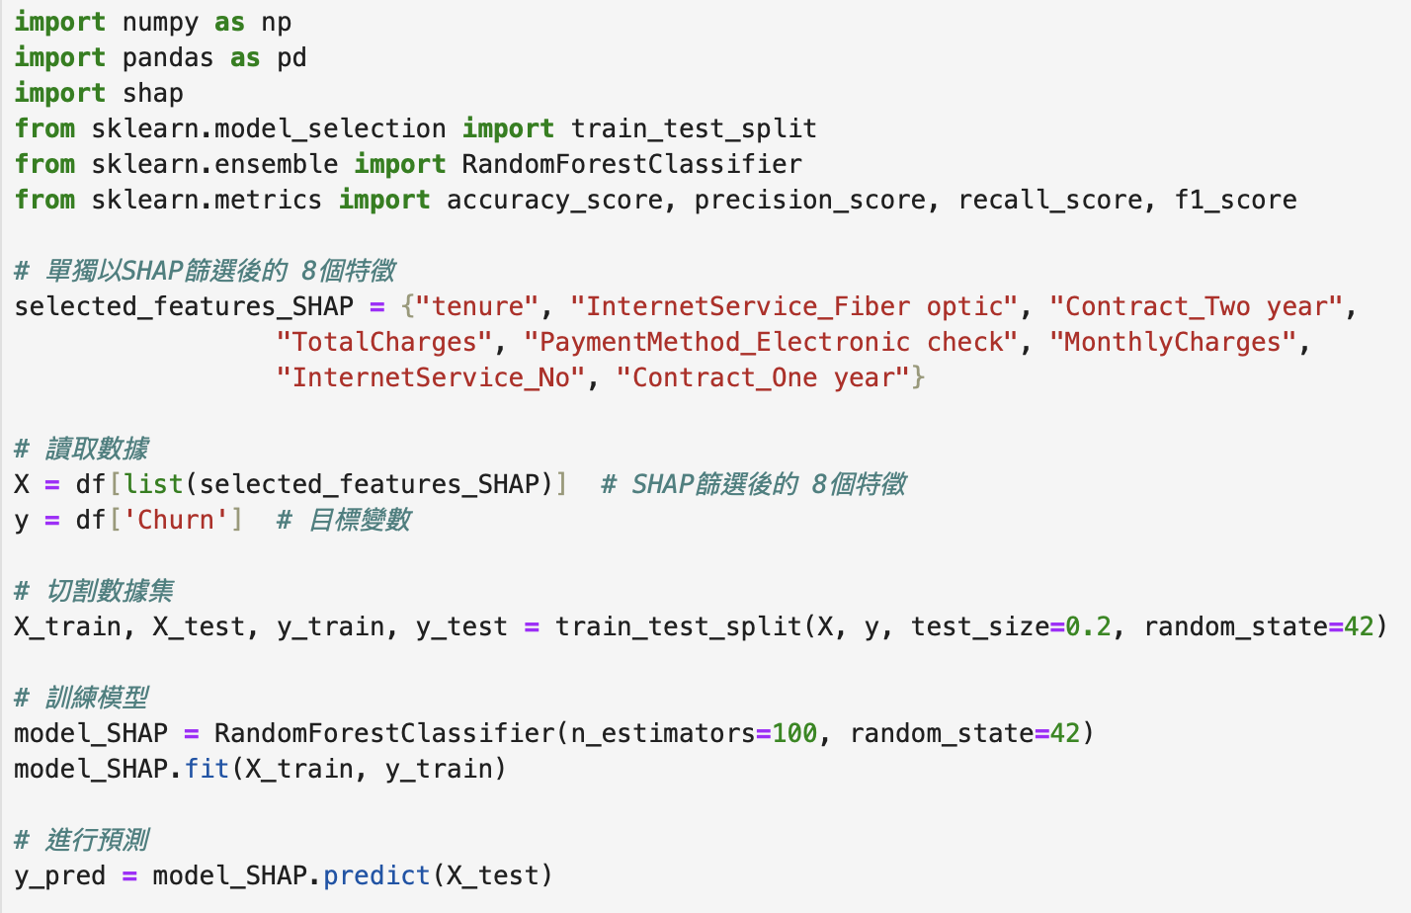
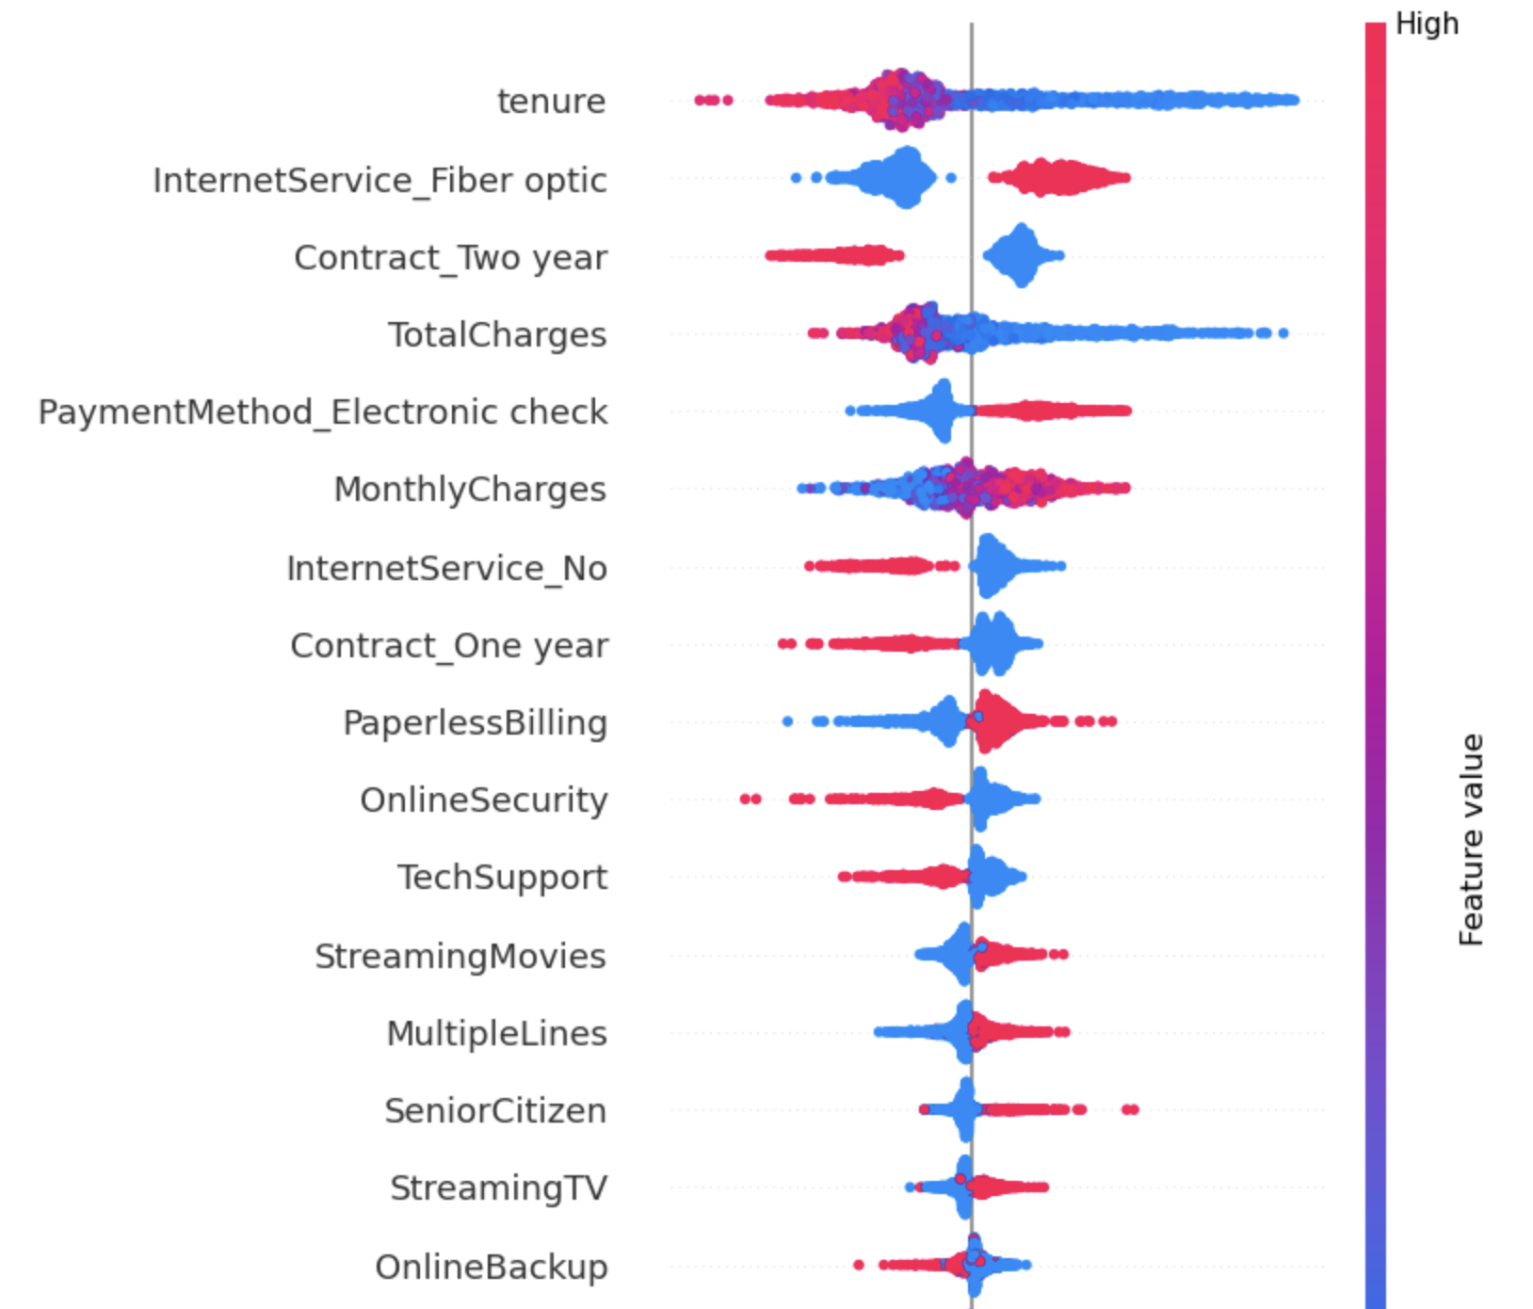
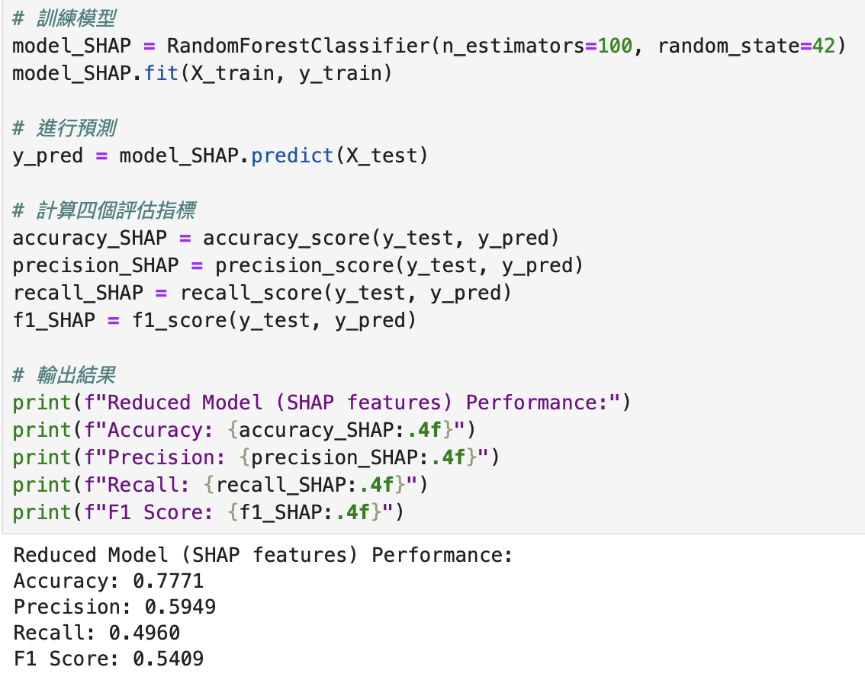
Rank | Important Features | 重要特徵
1 | tenure | 已使用年期
2 | InternetService_Fiber optic | 光纖網路服務
3 | Contract_Two year | 兩年合約
4 | Total Charges | 全部費用
5 | PaymentMethod_Electronic check | 電子支票付款
6 | Monthly Charges | 每月費用
7 | InternetService_No | 沒有網路服務
8 | Contract_One year | 一年合約

Slide 34
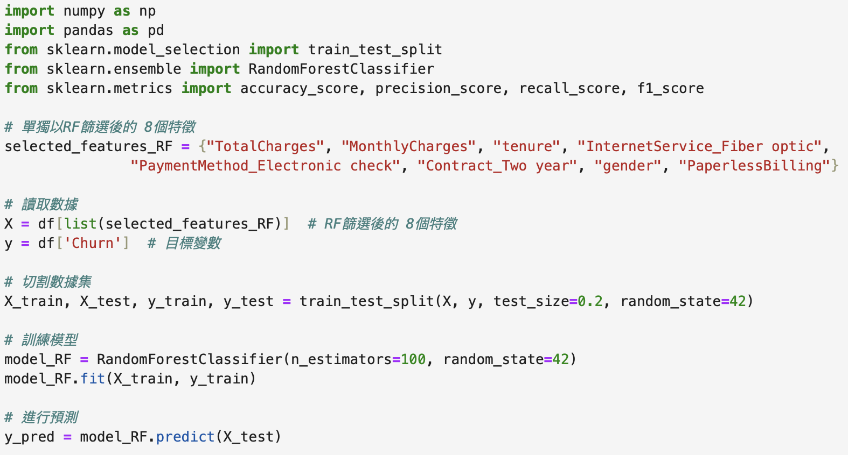
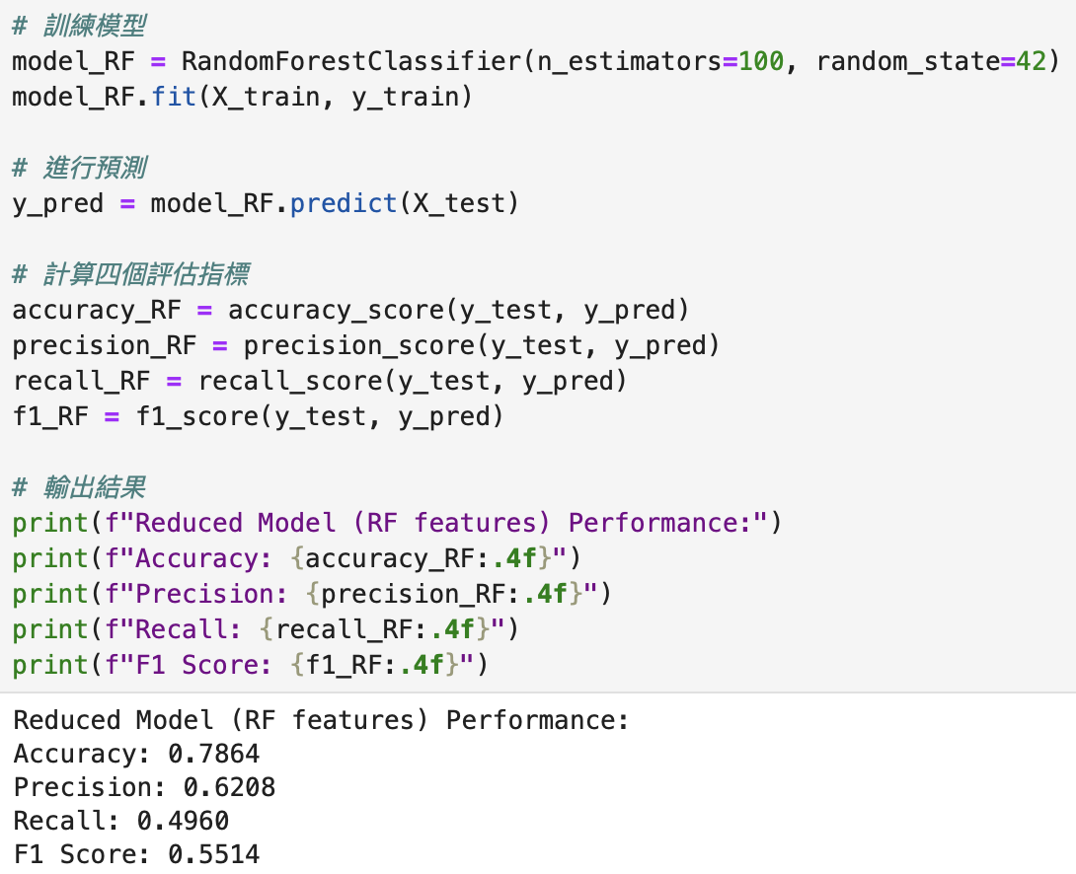
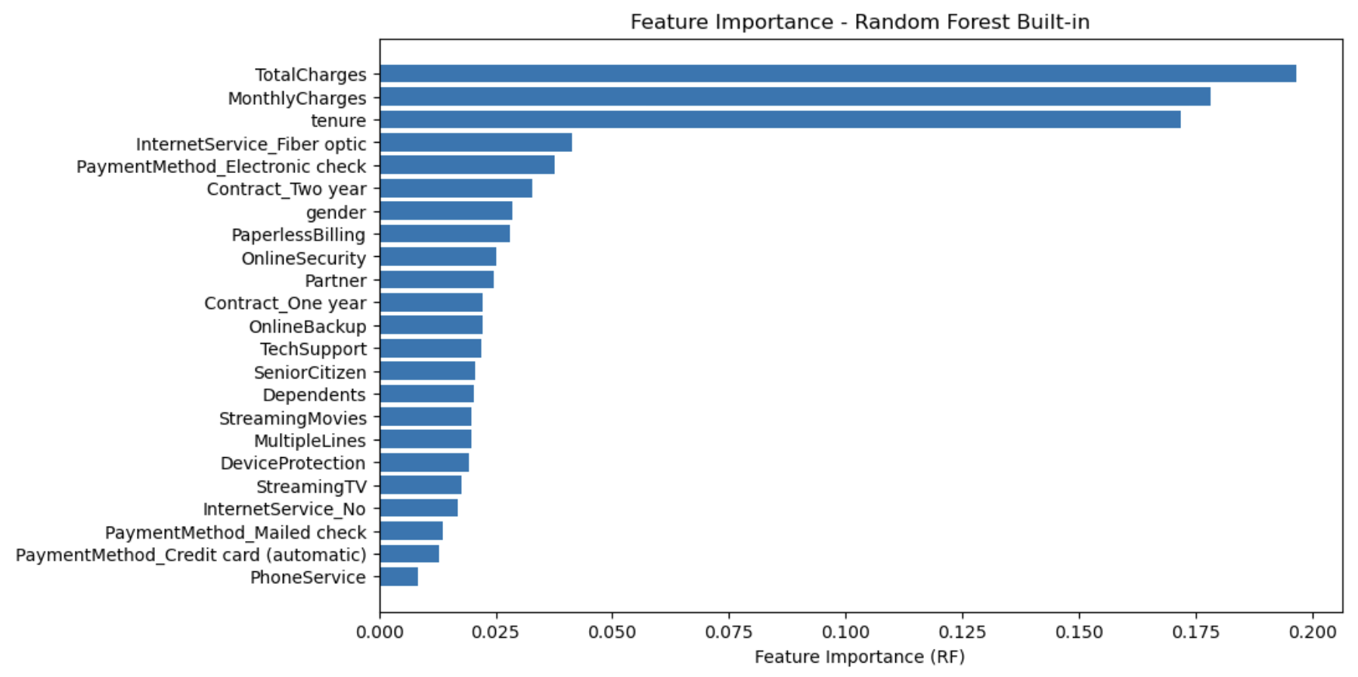
Rank | Important Features | 重要特徵
1 | Contract_Two year | 兩年合約
2 | Monthly Charges | 每月費用
3 | tenure | 已使用年期
4 | InternetService_Fiber optic | 光纖網路服務
5 | PaymentMethod_Electronic check | 電子支票付款
6 | Total Charges | 全部費用
7 | gender | 性別
8 | Paperless Billing | 無紙化帳單

Slide 35
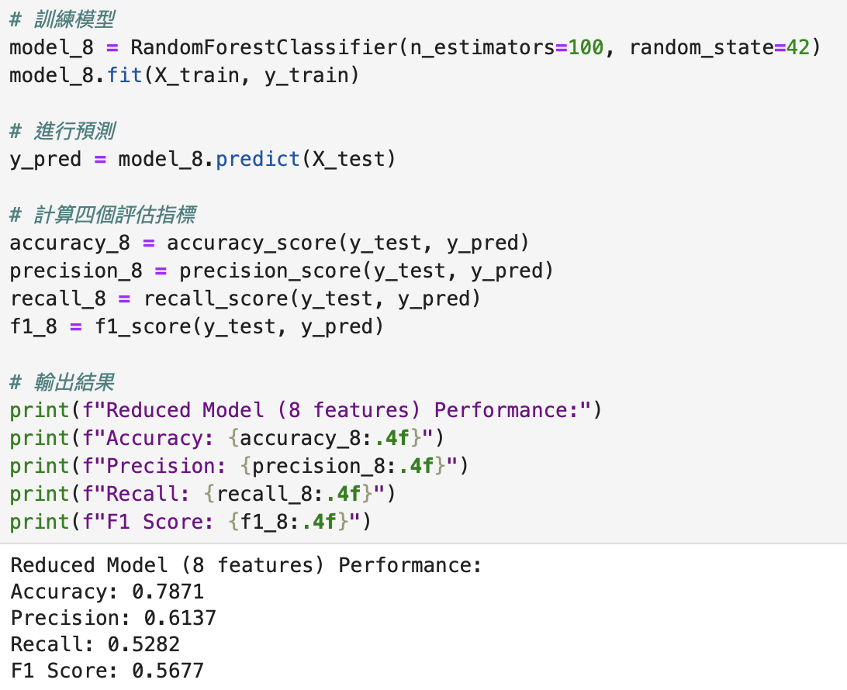
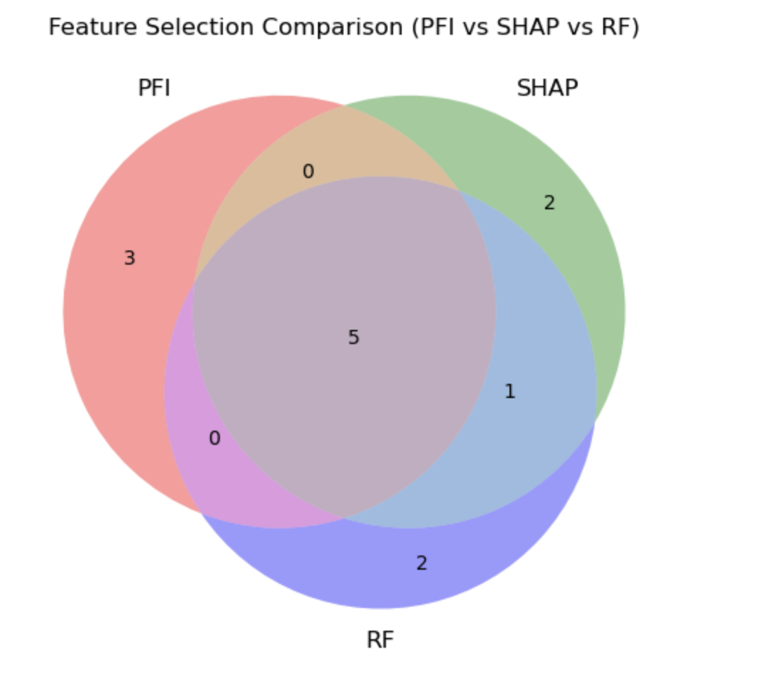
Rank | Important Features | 重要特徵
1 | TotalCharges | 全部費用
2 | MonthlyCharges | 每月費用
3 | tenure | 已使用年期
4 | InternetService_Fiber optic | 光纖網路服務
5 | PaymentMethod_Electronic check | 電子支票付款
Rank | Important Features | 重要特徵
1 | Contract_Two year | 兩年合約
2 | MonthlyCharges | 每月費用
3 | tenure | 已使用年期
4 | InternetService_Fiber optic | 光纖網路服務
5 | PaymentMethod_Electronic check | 電子支票付款
6 | Senior Citizen | 高齡用戶
7 | TotalCharges | 全部費用
8 | Contract_One year | 一年合約

Slide 36
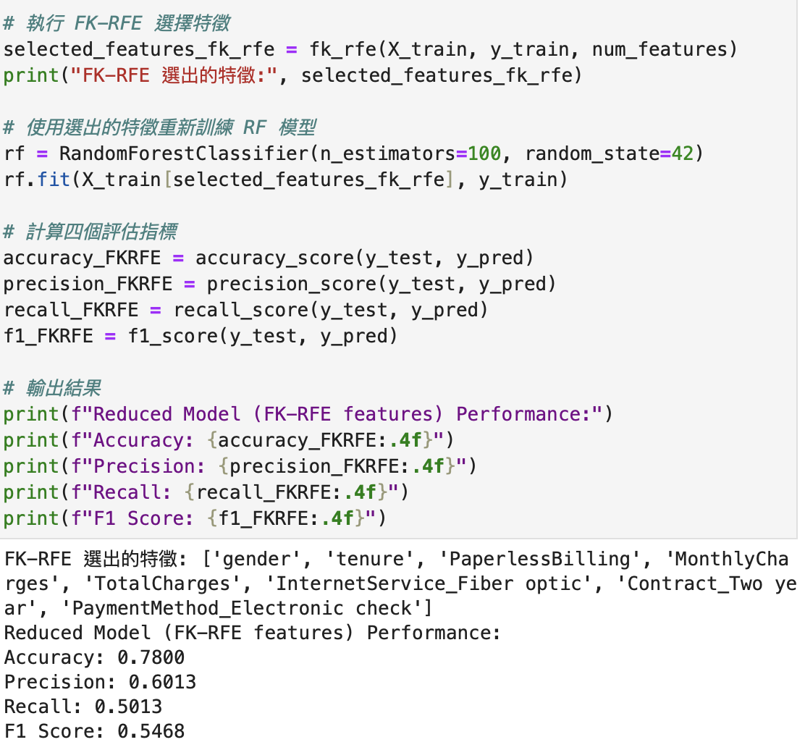
Rank | Important Features | 重要特徵
1 | gender | 性別
2 | tenure | 已使用年期
3 | Paperless Billing | 無紙化帳單
4 | Monthly Charges | 每月費用
5 | Total Charges | 全部費用
6 | InternetService_Fiber optic | 光纖網路服務
7 | Contract_Two year | 兩年合約
8 | PaymentMethod_Electronic check | 電子支票付款

Slide 37
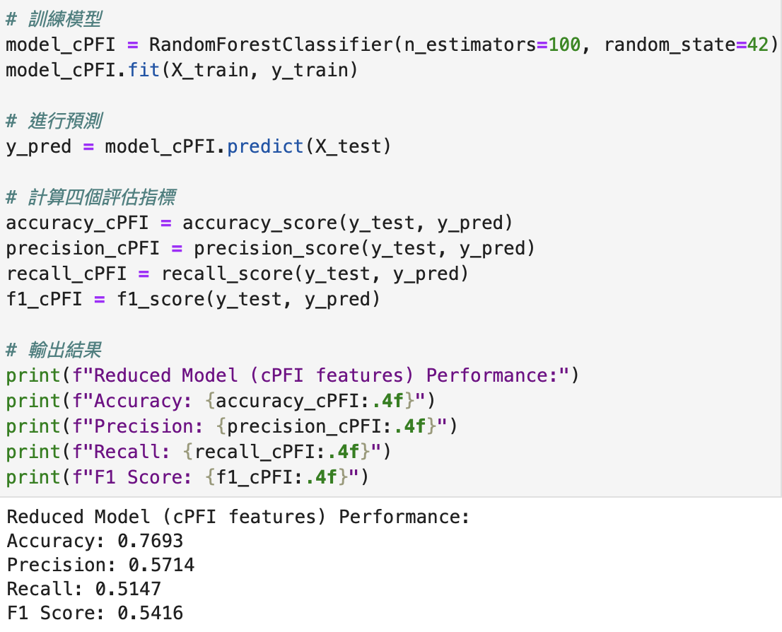
Rank | Important Features | 重要特徵
1 | TotalCharges | 全部費用
2 | tenure | 已使用年期
3 | gender | 性別
4 | Senior Citizen | 高齡用戶
5 | InternetService_Fiber optic | 光纖網路服務
6 | Multiple Line | 多帳號
7 | Paperless Billing | 無紙化帳單
8 | PaymentMethod_Electronic check | 電子支票付款

Slide 38
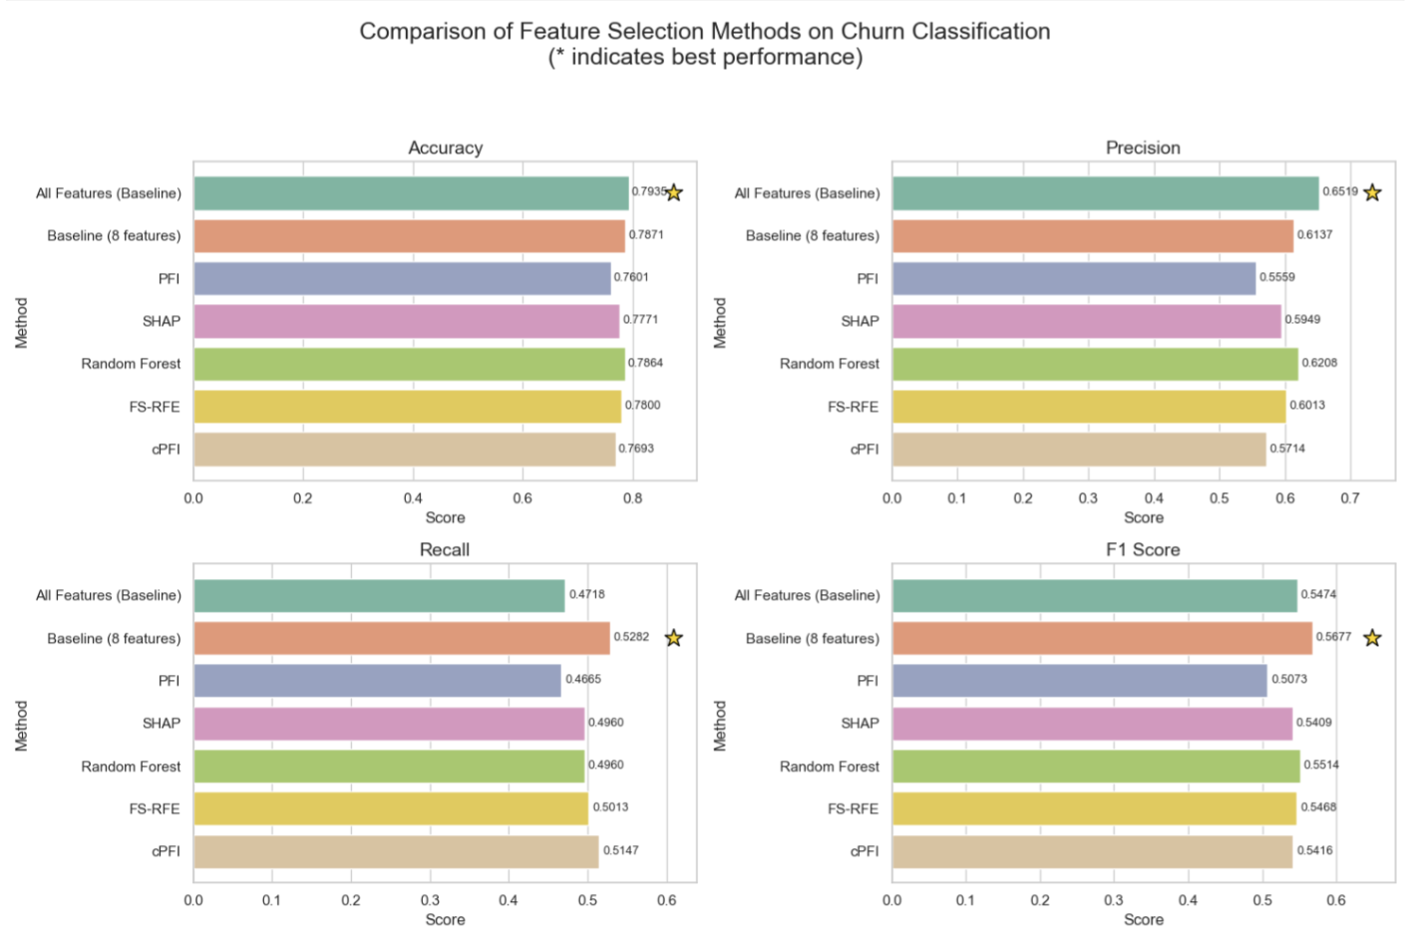
Telco-Customer-Churn Performance

Slide 39
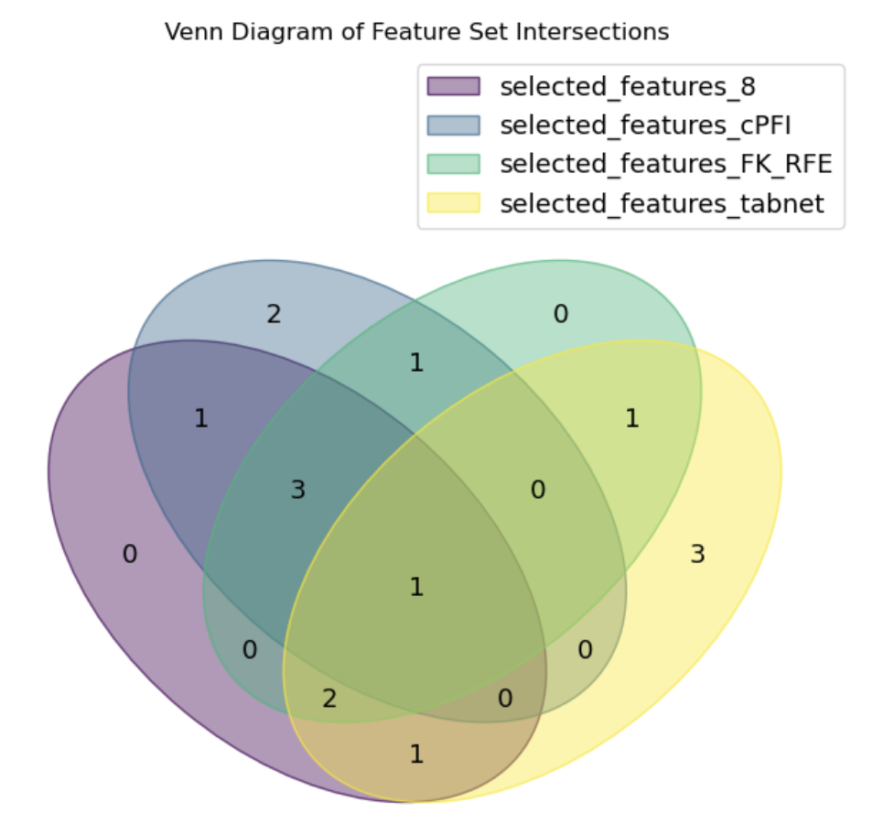
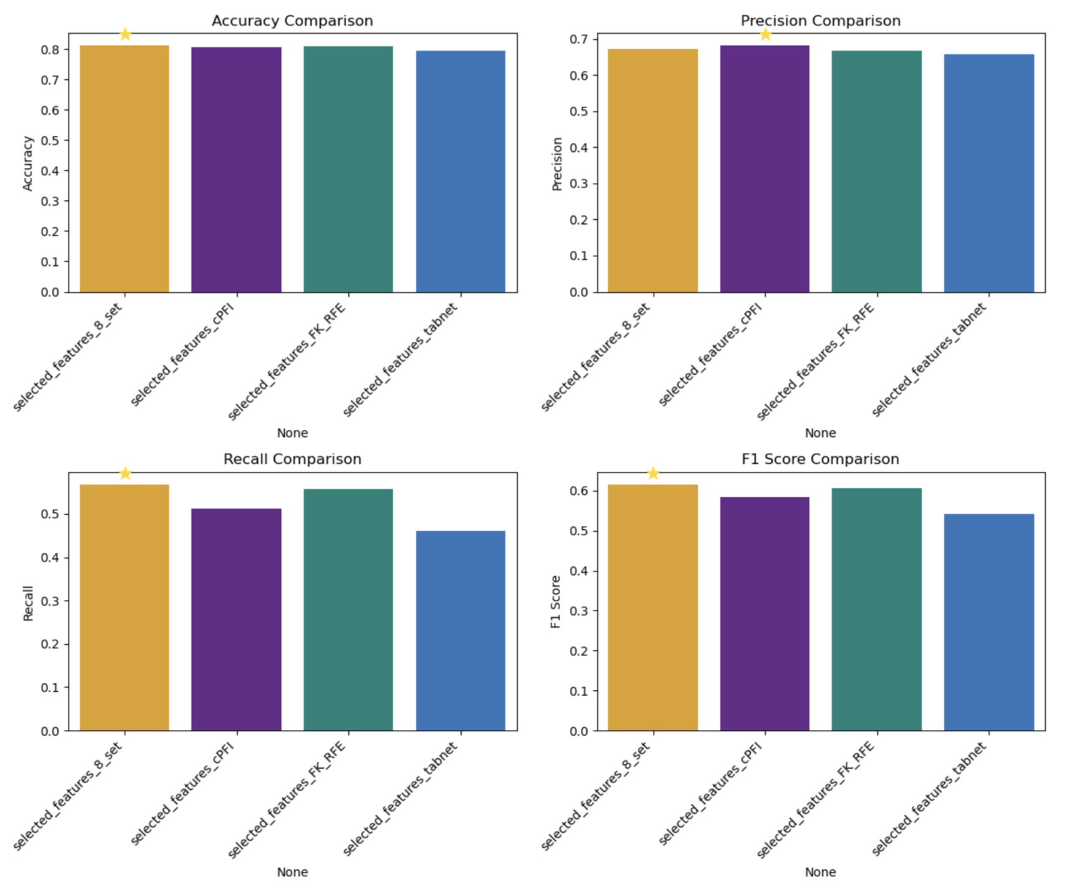
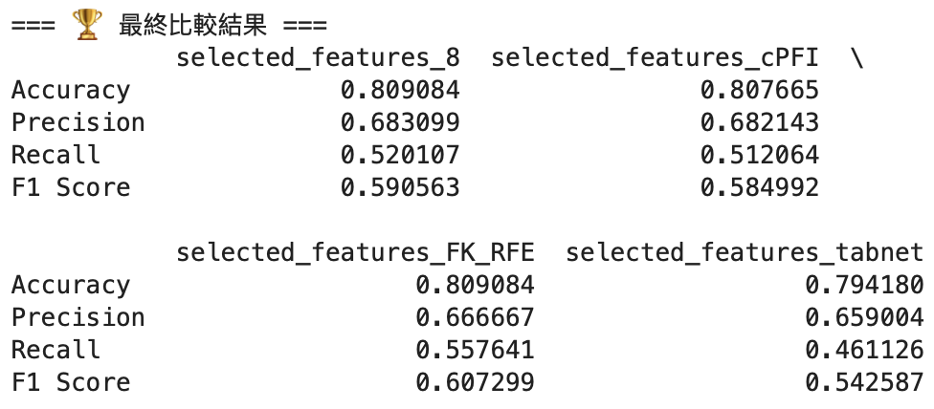
TabNet Performance

Slide 40
★小結： ◼︎本研究比較多種特徵選擇方法，包括傳統 （PFI、SHAP、RF內部計算）、文獻優化方法 （FK-RFE、cPFI）與集成策略，並分別輸入RF 模型進行評估。 ◼︎結果顯示，集成特徵表現最佳，F1 Score 超 越全特徵 Baseline，展現高穩定性與準確度 ◼︎將精選特徵輸入 TabNet 模型後，集成特徵 、cPFI、FK-RFE依然維持優勢，且 TabNet 效能超越 RF，證明其泛化能力與深度模型的適 配性。
Rank | Important Features | 重要特徵
1 | Contract_Two year | 兩年合約
2 | Monthly Charges | 每月費用
3 | tenure | 已使用年期
4 | InternetService_Fiber optic | 光纖網路服務
5 | PaymentMethod_Electronic check | 電子支票付款
6 | Paperless Billing | 無紙化帳單
7 | Total Charges | 全部費用
8 | InternetService_No | 無網路服務

Slide 41
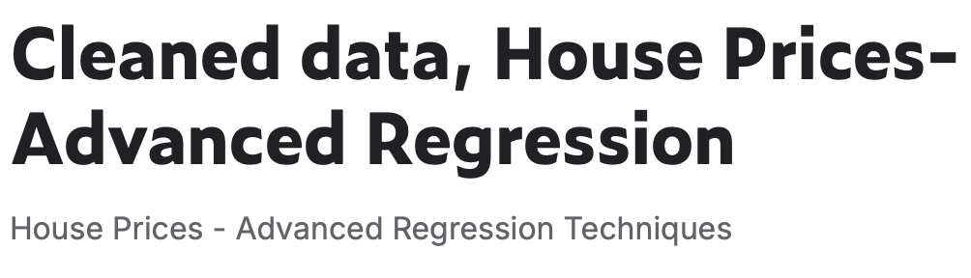
程 式 實 作 (二)

Slide 42
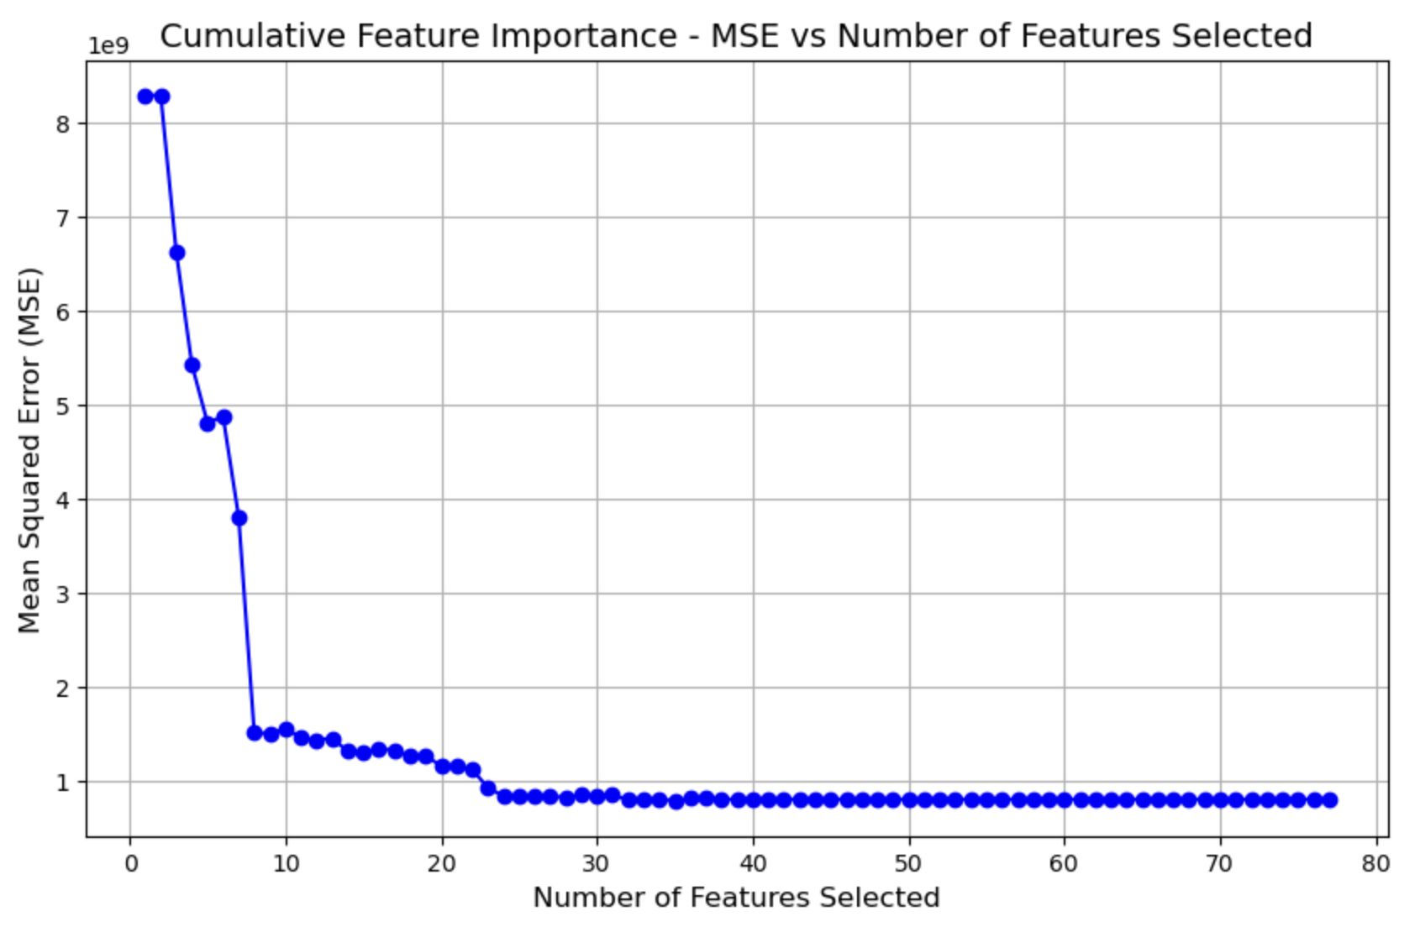
重 要 特 徵 累 積 曲 線
最佳特徵數量：
8

Slide 43
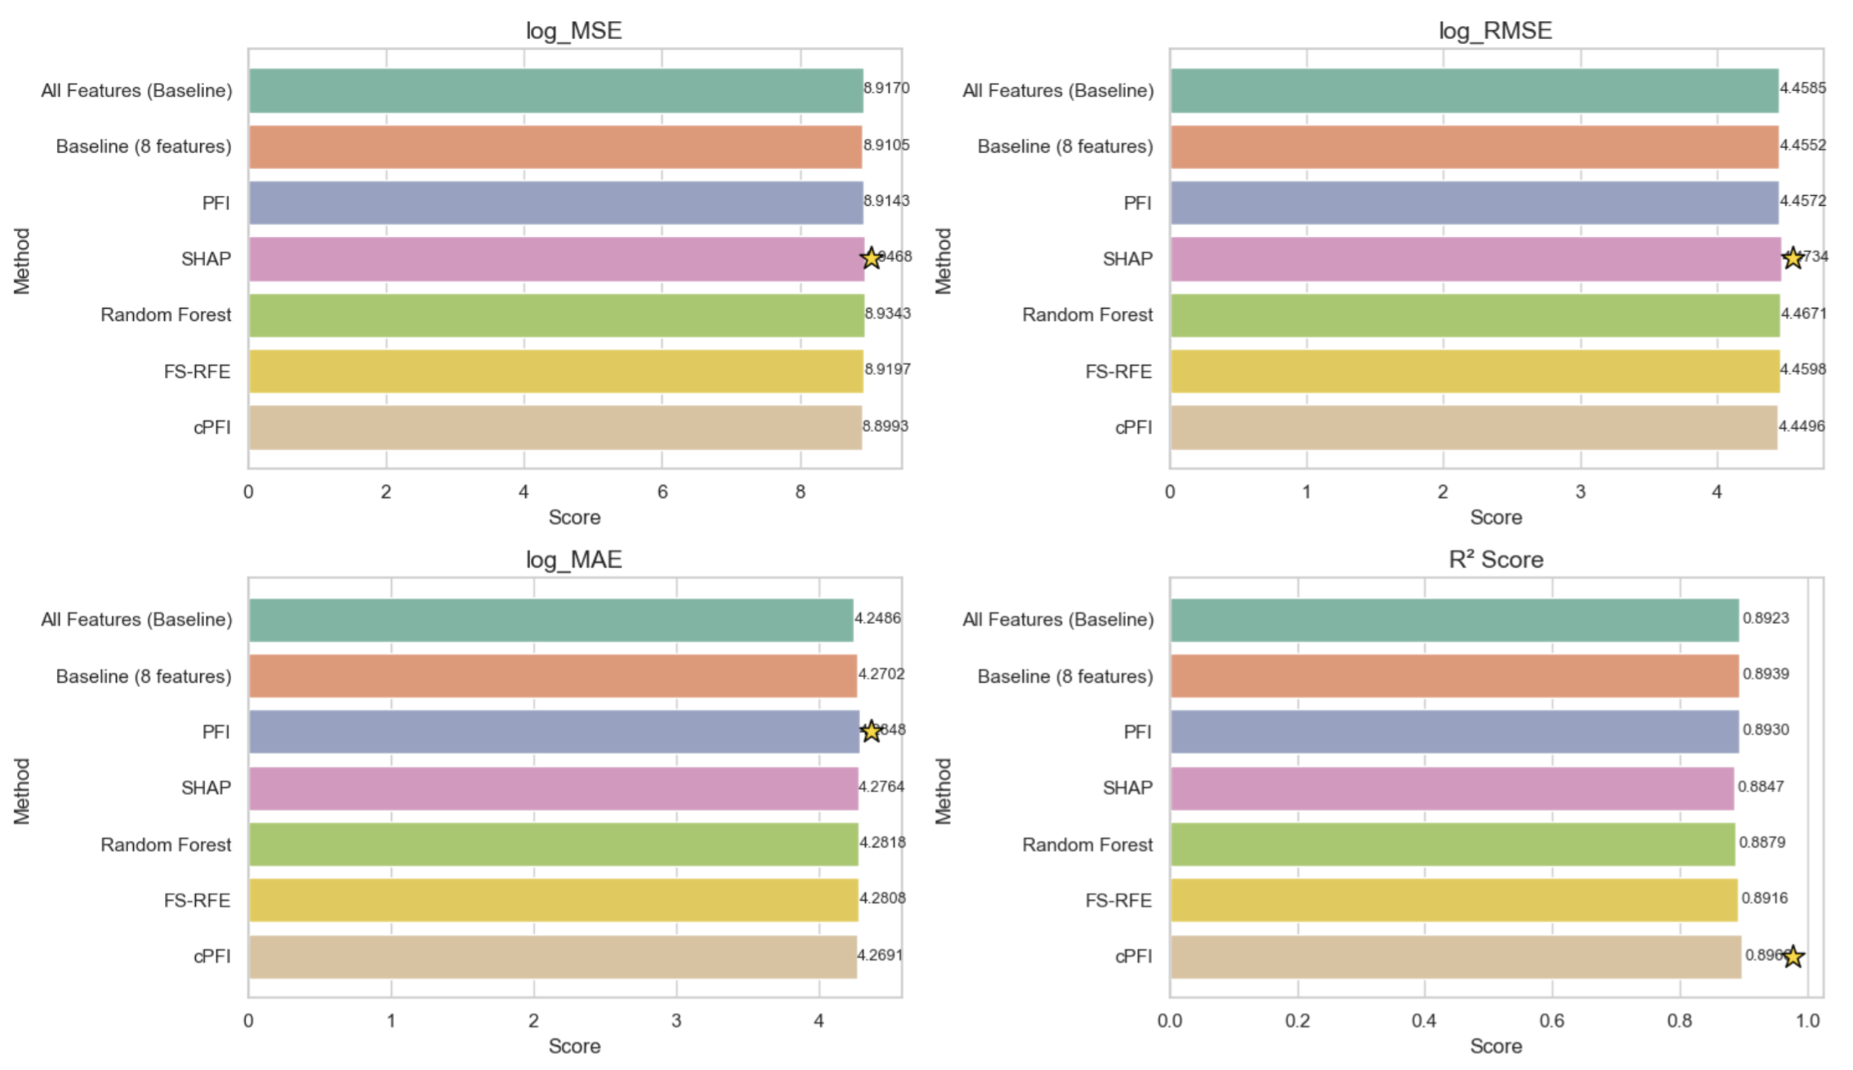
House Prices Performance

Slide 44
★小結(二)： ◼︎本數據集經過預處理後，以 RFE 方法確認最佳 特徵數為 8，並套用多種特徵選擇方式進行評 估。 ◼︎結果顯示，在 RF 模型下，cPFI與集成特徵表 現相對優秀，不只成功簡化模型且有利於解釋 性的提升。 ◼︎由於特徵維度高(77個維度)且樣本數少(1,460個 樣本)，TabNet 模型在此資料上不適用，預測 效能極差(R²=負值)。
Rank | Important Features | 重要特徵
1 | GrLiv Area | 地上居住面積
2 | BsmtFinSF1 | 地下室 第一階段面積
3 | OverallQual | 總體品質評分
4 | Neighborhood | 地區
5 | TotalBsmtSF | 地下室總面積
6 | Garage Area | 車庫面積
7 | Bedroom AbvGr | 地上臥室數量
8 | Lot Area | 土地面積

Slide 45
伍、結 論

Slide 46
特 徵 選 擇 研 究 總 結

Slide 47
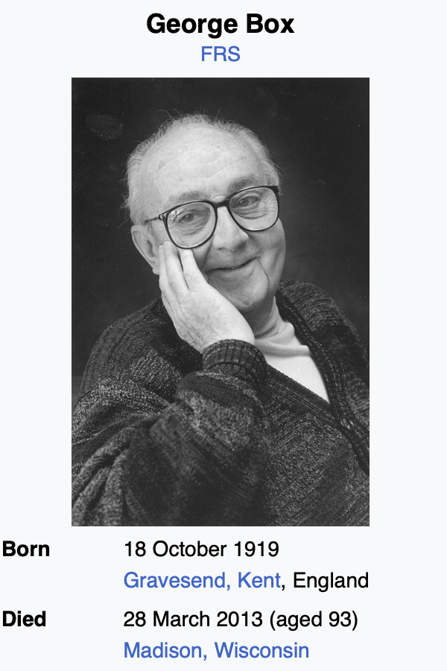
★ Telco-Customer-Churn 分析: ◼︎在相同特徵組合下，TabNet 效能優於rf，顯 示具備注意力機制的 TabNet 更能聚焦關鍵 特徵，特別適用於中、低維、結構穩定的數據 集。 ◼︎特徵選擇方面，單一模型易受架構偏好影響， 與 Fisher （2019）所提「All models are wrong, but many are useful」一致。 建議採用集成特徵選擇輔助模型訓練，以兼顧 效能與解釋力。

Slide 48
★ house-prices 分析: ◼︎House Prices 為高維度小樣本資料，Tab- Net 難以發揮優勢，RF模型效能相對穩定。 ◼︎然而在特徵選擇方面，cPFI 表現突出，可能因 其具備先區分異質性再評估特徵貢獻的設計， 能在高度共線性的特徵空間中更準確地篩選出 關鍵特徵，於此數據集中特別具優勢。 ◼︎集成特徵法表現亦佳，雖略遜於 cPFI，但無需 進行如葉節點切分等額外資料加工，對初學者 更為友善，實務上建議可優先考慮。

Slide 49
A I 的 可 解 釋 性

Slide 50
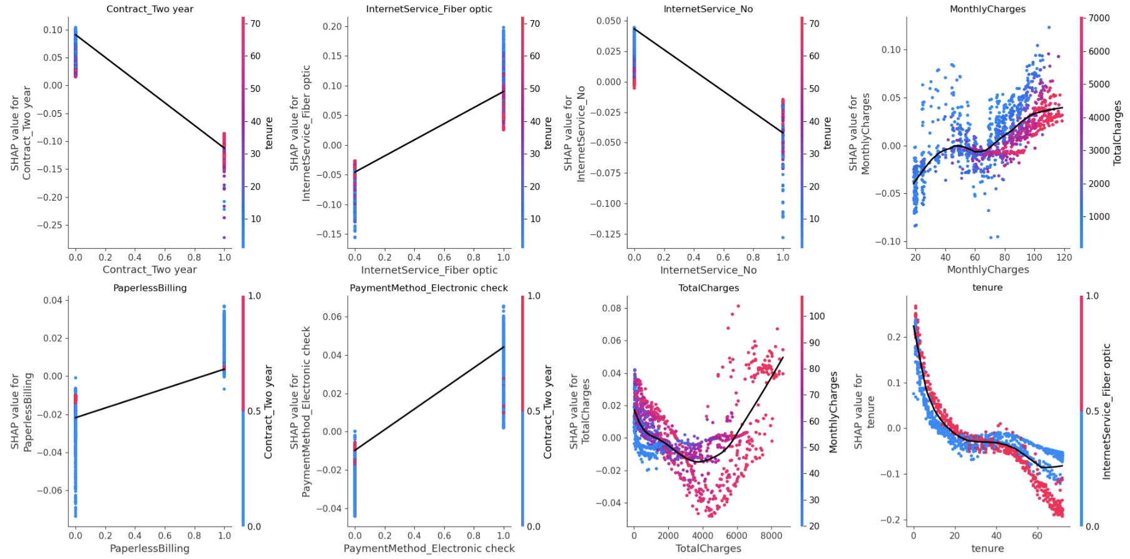
SHAP Summary Dependence Plots
趨勢向下
趨勢向上
趨勢向下
趨勢向上
趨勢向上

Slide 51


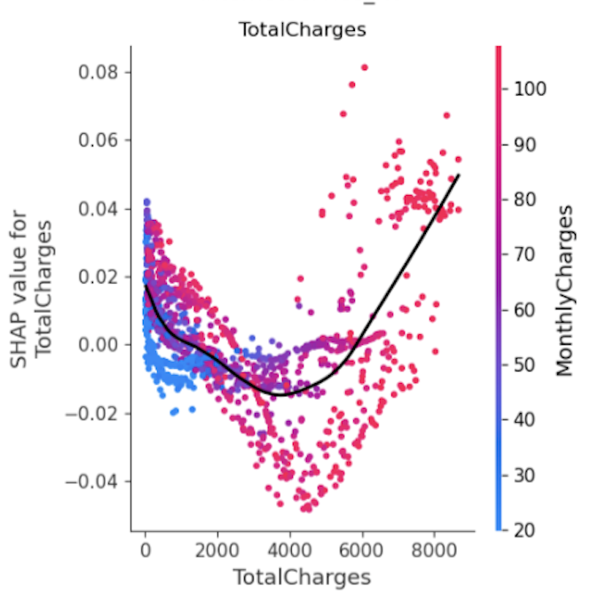
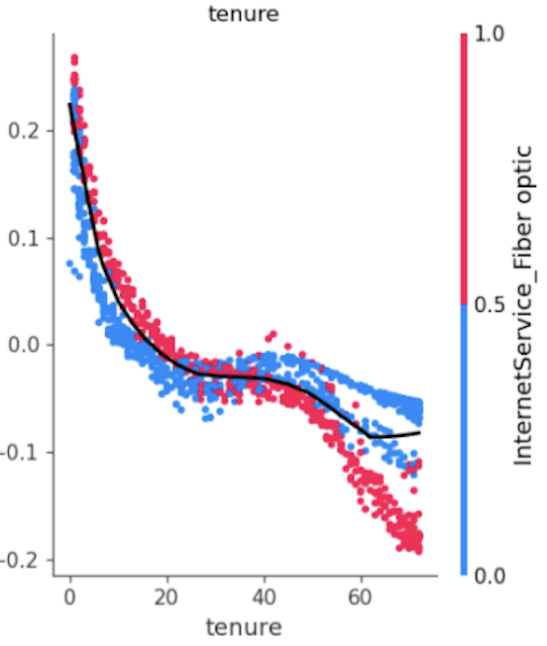
姓名：曾世強
年齡：28 歲
背景：科技業小資工程師，北漂租屋族
使用時間：僅 3 個月
合約類型：月租制，無綁約
支付方式：信用卡月繳
目前月費：約 NT$ 1,900，採用光纖服務
★業務意涵：
●這類用戶可能是
「高起點新手」，
剛加入就選擇了價
格較高的光纖服
務，但尚未建立穩
定的使用黏著度。
●由於合約無綁約，
這類用戶若在初期
使用上遇到體驗不
佳，就可能快速流
失。
●建議： 對這類用戶
可以進行「前 6 個
月體驗關懷」或
「專屬優惠」，強
化初期的體驗與留
存。
★業務意涵：
●像 Anna 這類「高
年資、高資費」的
用戶，可能產生
『服務疲乏』，加
上費用長期累積，
心理上感受到負擔
●風險指標： 雖然這群人不會立
刻解約，但若不主
動經營，一旦合約
到期，離開意願會
迅速上升。
●建議推動「老客戶
專屬回饋」或「服
務更新方案」，重
建服務價值感，降
低價格疲乏感。
名字：Anna
背景：已使用本公司服務 8年
年齡：35歲
合約類型：兩年期長約
加購服務：幾乎全包
每月總帳單：高達 2800 元以上
客服紀錄：近半年多次來電詢問資費調整，表示「覺得越用越貴」
潛在高風險流失客戶群

Slide 52
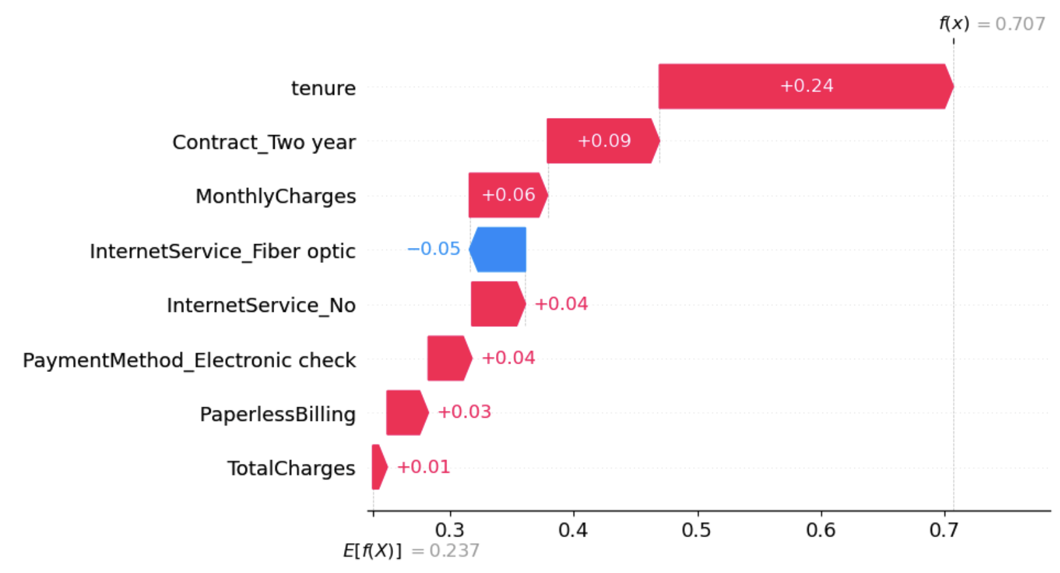
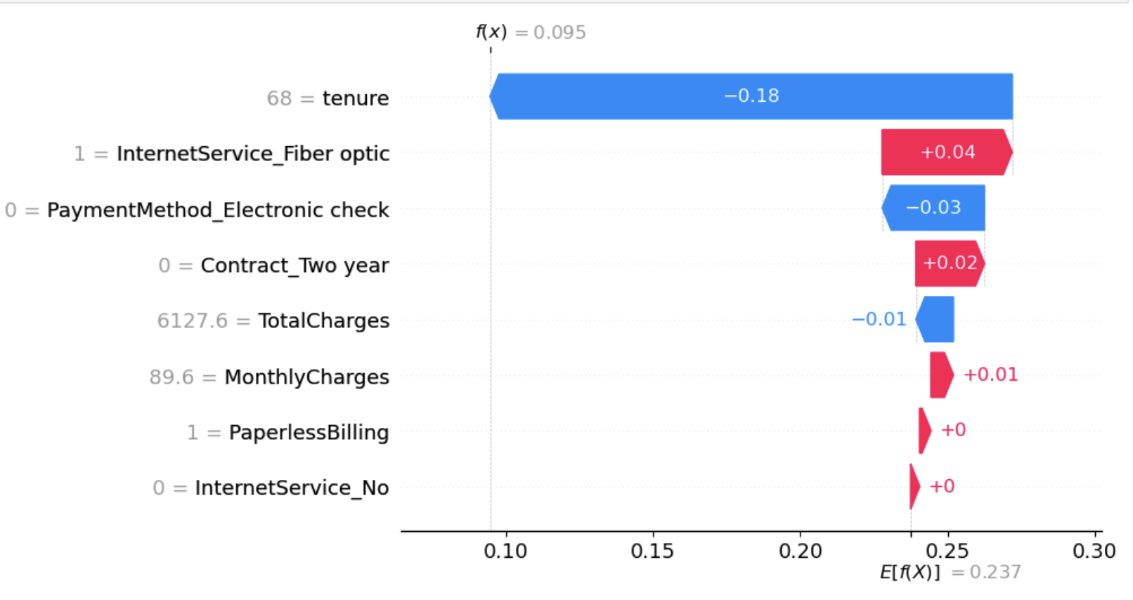
Sample X
預測為1，實際為1
Sample Y
預測為0，實際為1

Slide 53
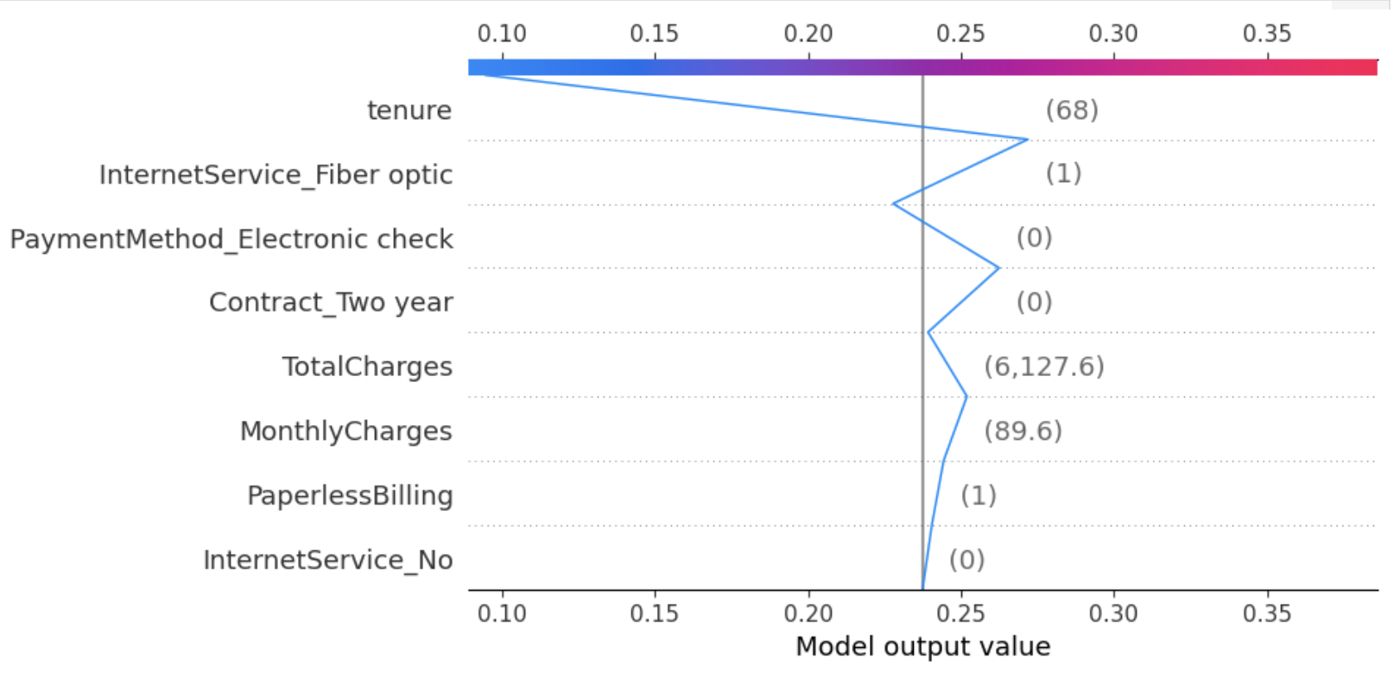
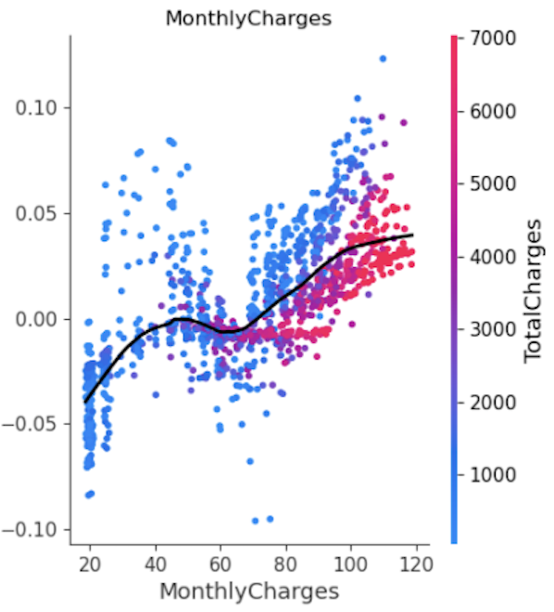
Sample Y
後期呈現兩極化
急遽上升
上升

Slide 54
◼︎長期客戶訂購光纖網路，合約到期時呈兩極化趨 勢（信號1），月費超過 80以上（信號2），代表 對流失有強烈正向影響，月費增加時，若總費用 也同時超過4,000以上（信號3），流失率急劇上升 ◼︎企業應建立風險預警系統，有任意兩種信號同時 出現時。應立刻進行人為干預（譬如升級服務） 或行銷挽留（譬如老客戶專屬優惠）。 ◼︎這正是本次專題『特徵選擇』的延伸價值，不 只可以挖掘有價值的好特徵，更讓這些特徵在模 型判斷中能「被看見、被理解、被實踐」。

Slide 55
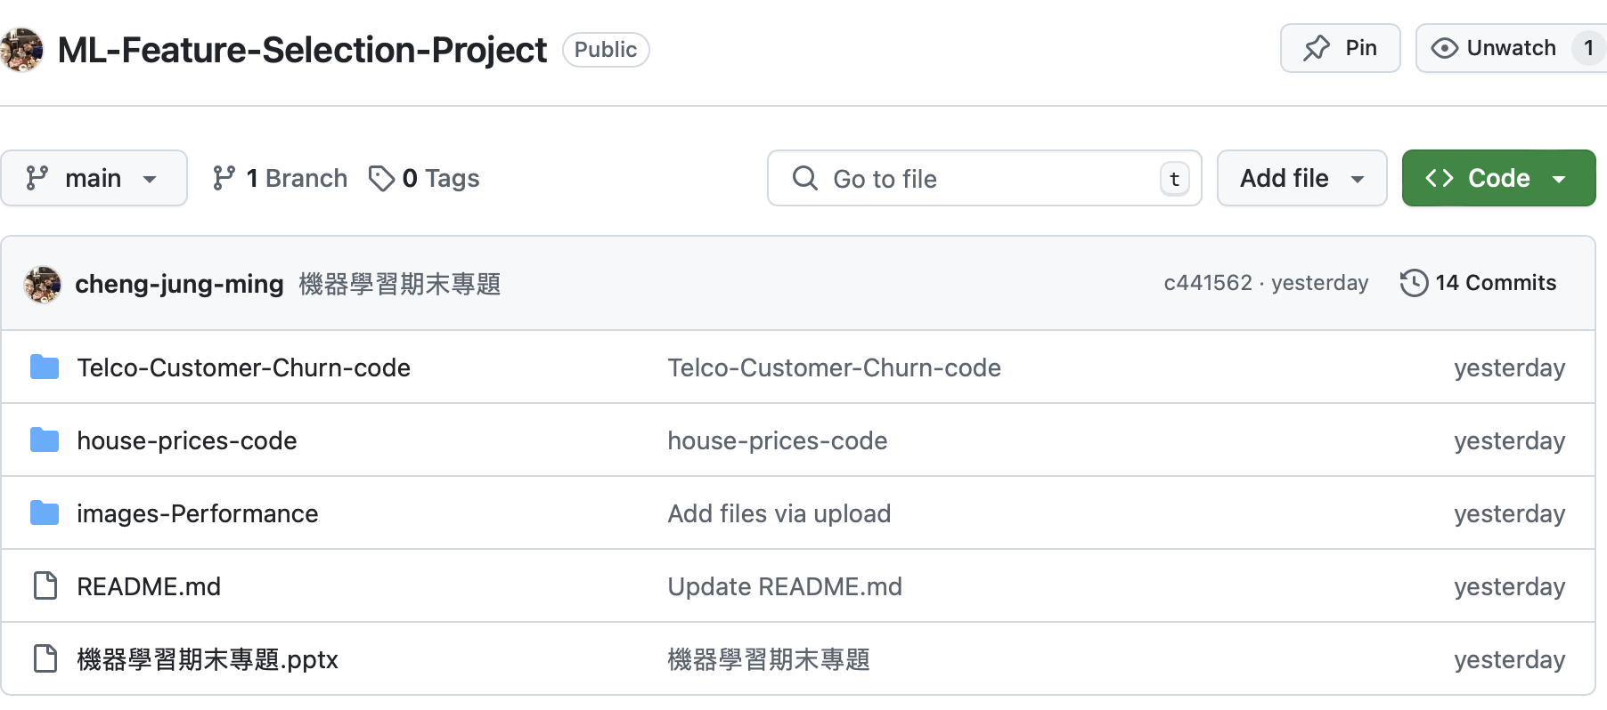
https://github.com/cheng-jung-ming/ML-Feature-Selection-Project

Slide 56
謝 謝 聆 聽 恭 請 指 導

